Slide 1

Zasedání zastupitelstva (a schůze rady) od A do Z
…od avíza po zápis
JUDr. Jan Šťastný, MPA

Slide 2
JUDr. Jan Šťastný, MPA stastny@catania.cz
777 418 512
Poradenství a školení pro obce a města
Praxe od r. 2002 ve veřejné správě
Ministerstvo financí, odd. evropského práva
Ministerstvo vnitra – odbor veřejné správy, dozoru a kontroly
4 x správce obcí podle zák. č. 128/2000 Sb.,
Místostarosta obce
od r. 2015 do 2023 tajemník MěÚ ORP – Kostelec nad Orlicí a Dobruška

Slide 3
Zasedání od A do Z
Zasedání zastupitelstva
příprava zasedání, svolání zasedání, zveřejnění pozvánky (povinné náležitosti, lhůty, forma)
jak lze svolat zasedání v co nejkratší době, a přitom v souladu se zákonem, návrh programu, doplňování bodů, protinávrhy, stažení bodu z programu
průběh zasedání, přesedající, vedení diskuze, usnesení, změny, revokace, číslování, výpisy z usnesení
možnost tajného hlasování jako ochrana zastupitelů
online zasedání po novele zákona o obcích od r. 2024, online účast části zastupitelů
co dělat, když v průběhu zasedání klesne počet zastupitelů
přestávky, přerušení zasedání do druhého dne atd.
práva občanů, další veřejnost, novináři, aktivisté na zasedání atd., možnosti omezení obstrukčních občanů nebo zastupitelů
jednací řády – jak správně upravit v jednacím řádu průběh zasedání
role tajemníka při zasedání a poradní hlas tajemníka na zasedání
Zápis ze zasedání
povinné součásti zápisu, forma zápisu, doslovné přepisy nebo stručný zápis?
přílohy zápisu, zvukové a obrazové záznamy
jak napravit chyby v zápise, v usneseních
zveřejnění zápisu, nahlížení do zápisu, žádosti o informace
Schůze rady
Příprava, průběh, povinné náležitosti, zápisy, nahlížení do materiálů rady
Časté chyby a jak je napravit
příklady chyb, náprava a příklady dobré praxe
judikatura soudů k zasedání, kontroly Ministerstva vnitra v této oblasti, porušení zákona obcemi

Slide 4
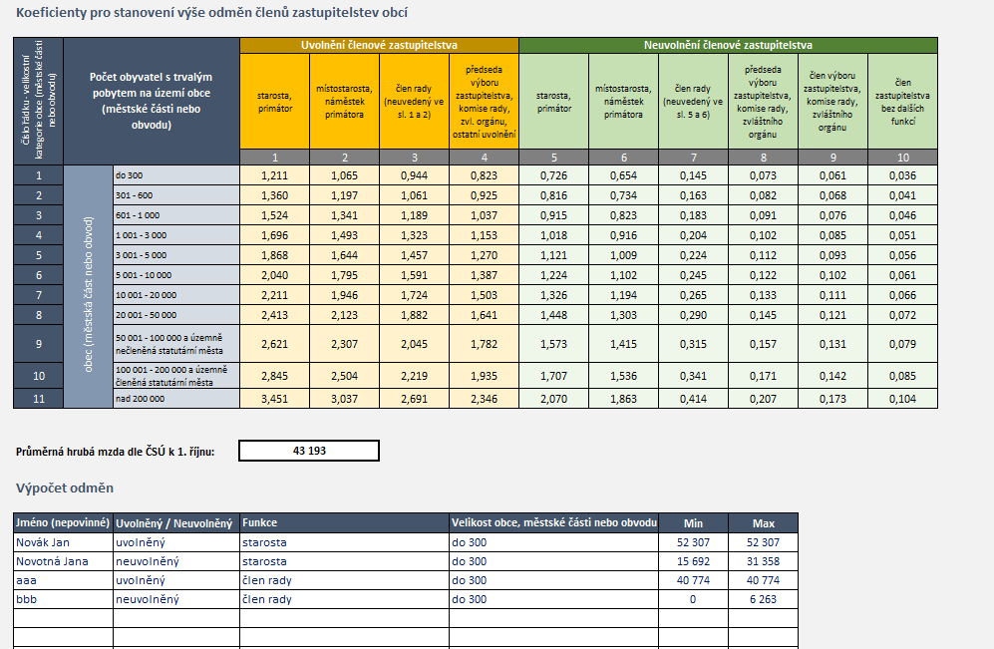
Pozvánka na seminář
- Novela zákona o obcích, odměňování zastupitelů 2024
Vše o novele zákona o obcích
Odměňování po novele v roce 2024 – výpočty, změny
Jako bonus získají účastníci přepočítací tabulku

Slide 5
Dále nabízíme akreditované školení
- Hlavní zákonné povinností obcí a měst
- Zákon č. 106/1999 Sb. - poskytování informací v praxi obcí a měst
Střet zájmů v praxi obcí a měst
a další - daně, místní poplatky, GDPR
https://spmo.cz/vzdelavani

Slide 6
Další doporučené zdroje pro studium
  Metodické materiály Odboru veřejné správy, dozoru a kontroly MV
  Zákon o obcích, Komentář, Potěšil, Furek, Hejč, Chmelík, Rigel, Škop, C.H.Beck 2019
  Školení Hlavní zákonné povinnosti obcí a měst (CATANIA GROUP)

Slide 7
Nové Služby pro města a obce
E-ÚŘAD
Online aplikace na všechny varianty dokumentů při poskytování informací
Výpočty lhůt – vyvěšování záměrů, zák. č. 106/1999
Tabulka kompetencí – co rada a co zastupitelstvo, nutnost záměru atd.
Poradenské služby

Slide 8
Aplikace na rychlé automatizované vyřizování žádostí o informace a všech variant úkonů podle zákona č. 106/1999 Sb.

Slide 9
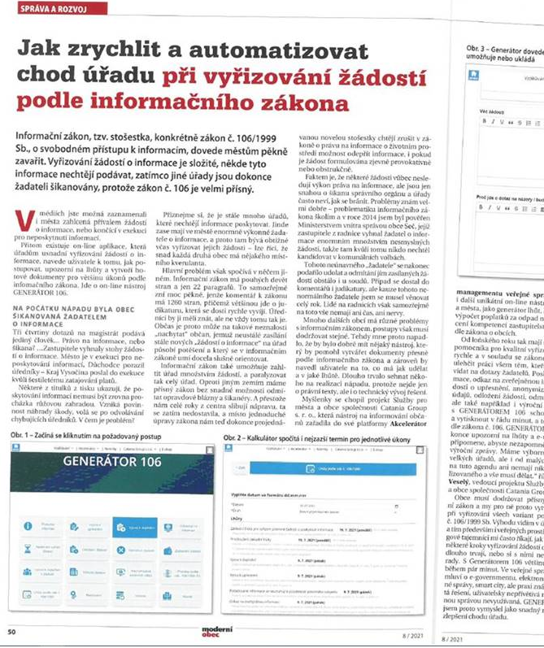
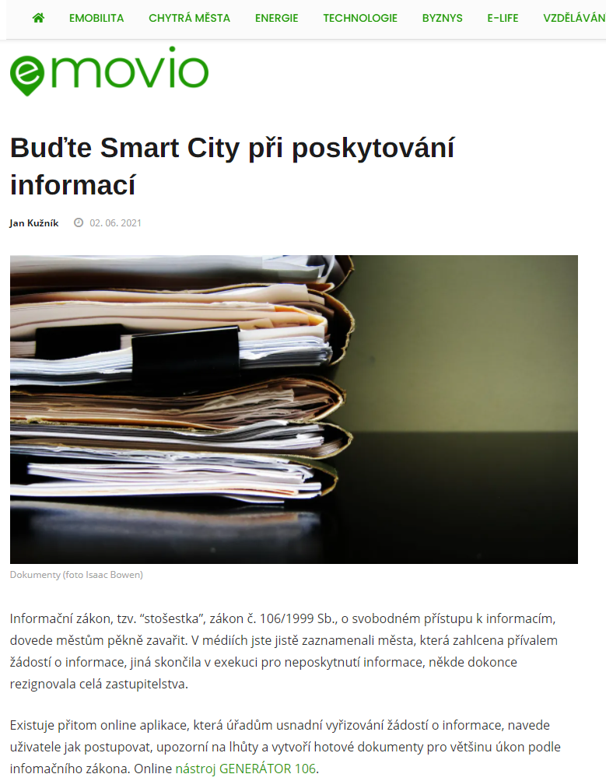

Slide 10
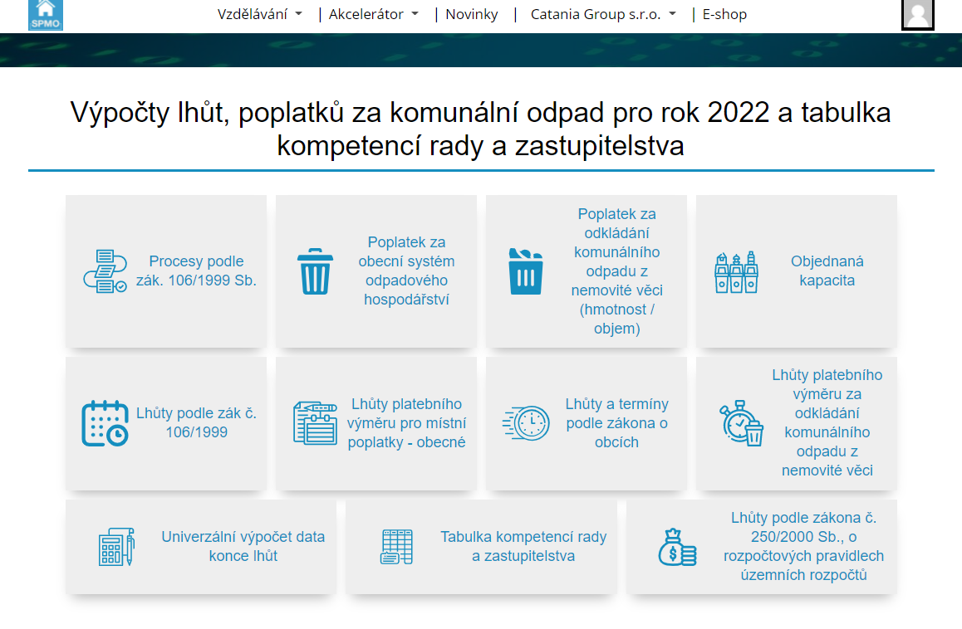
Součástí platformy E-ÚŘAD a E-Starosta jsou i výpočty lhůt, odpadů, termínů a lhůt obcí

Slide 11
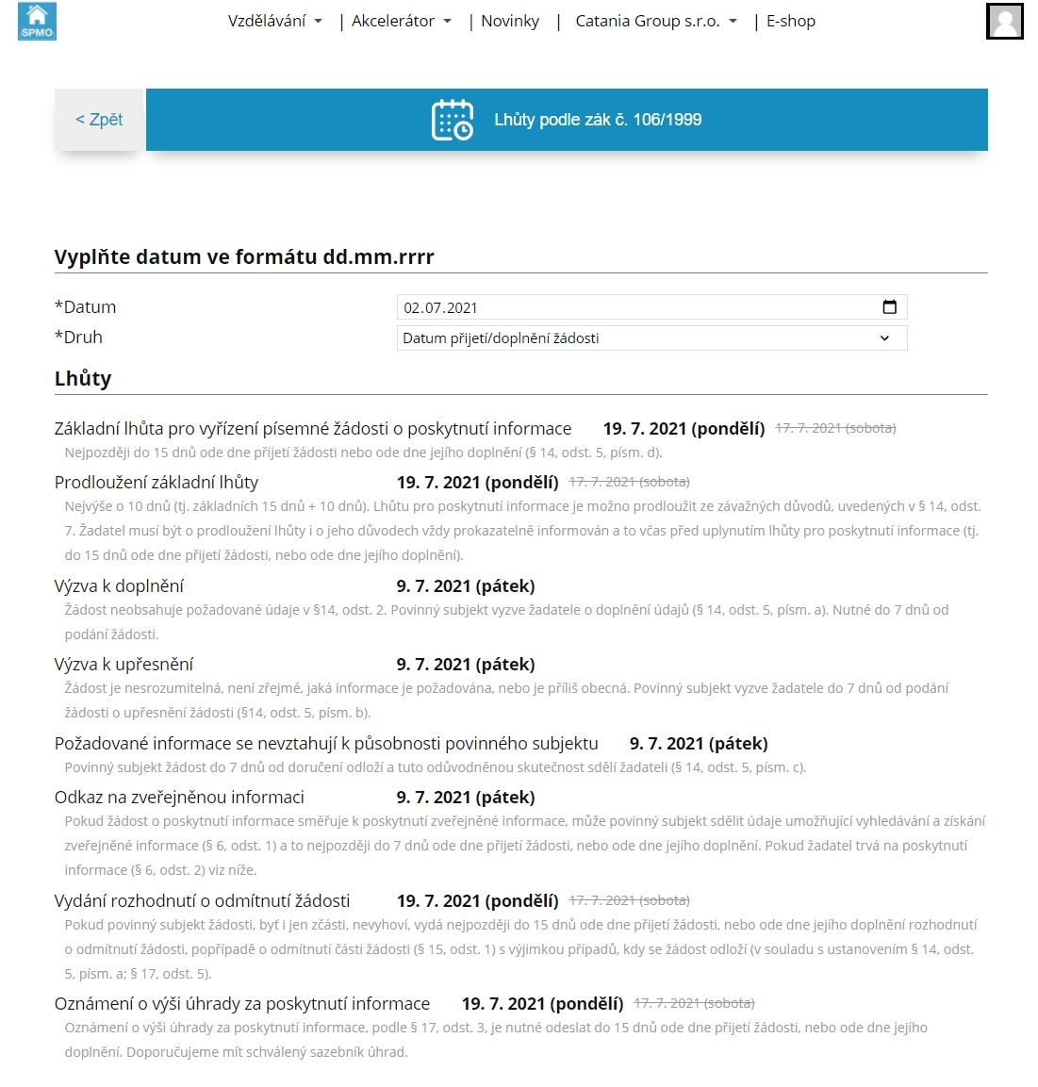

Slide 12
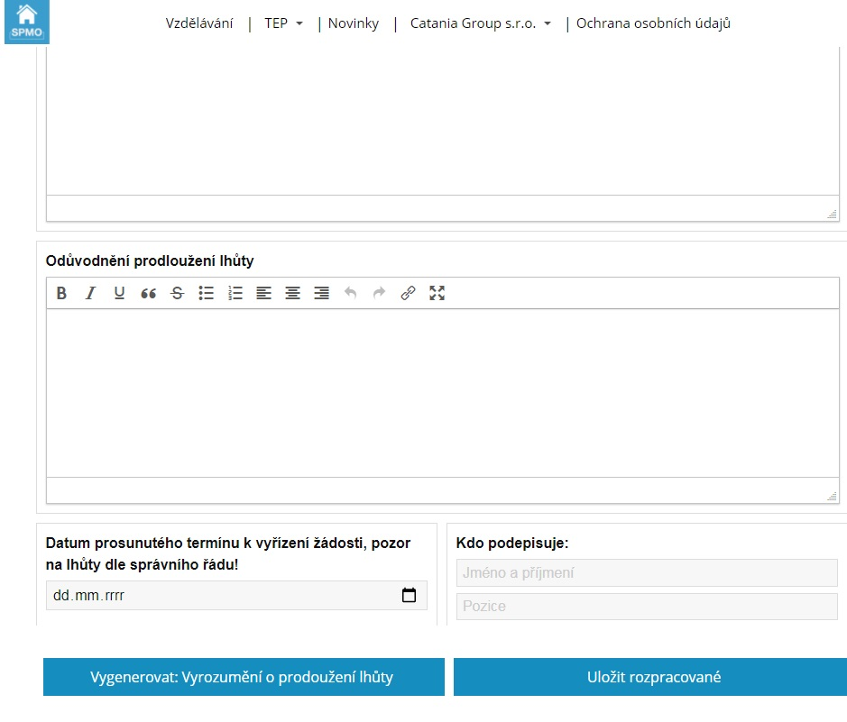

Slide 13
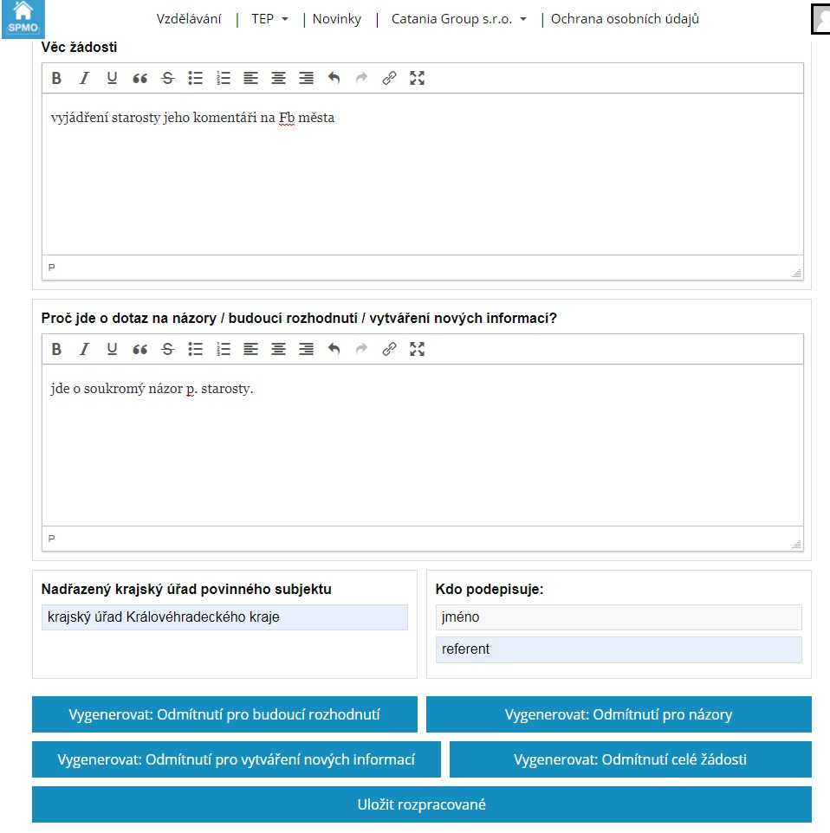

Slide 14
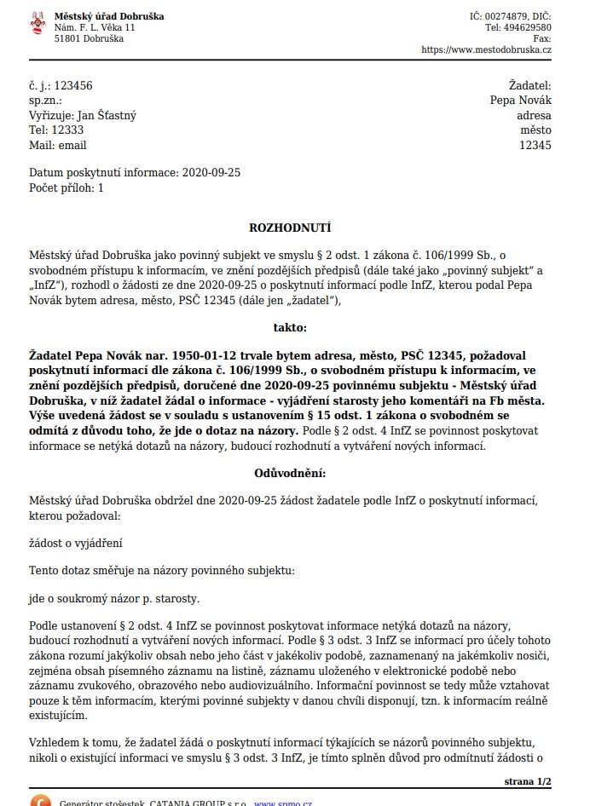

Slide 15
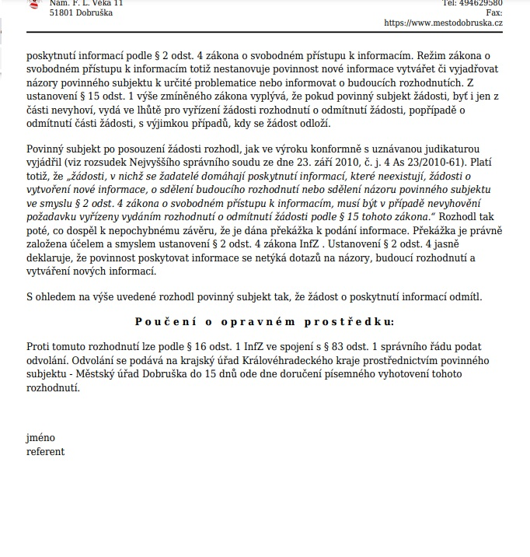
Připraví hotové rozhodnutí

Slide 16
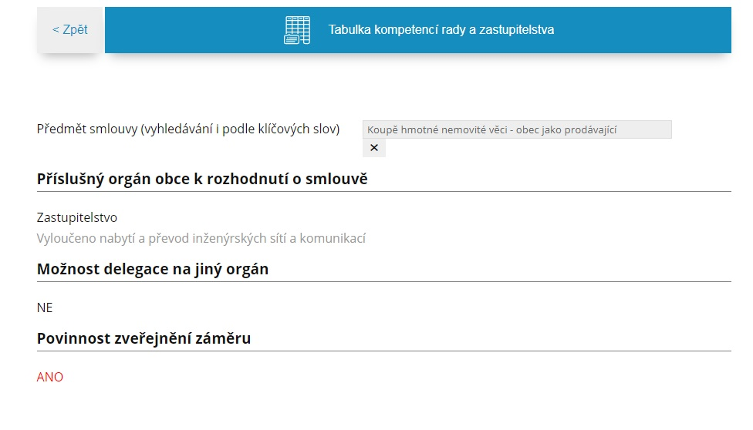
Tabulka kompetencí, pro rychlou orientaci - vyberete, čeho se smlouva nebo schvalování týká, zjistíte kdo schvaluje, zda je potřeba záměr apod.

Slide 17
Další nabídka
Poradenství a příprava na kontrolu
Školení na míru
Audit samostatné působnosti obce
SOS 1O6 www.SOS106.cz
GDPR – činnost pověřence, revize

Slide 18
Další nabídka
Systém pro nové povinnosti související s ochranou oznamovatelů (whistleblowing) - zákon od 8/2023 -Výkon agendy tzv. Příslušné osoby podle zákona o ochraně oznamovatelů.
GDPR – poradenství, služby pověřence, audity stavu

Slide 19
Řeším vaše problémy www.judrstastny.cz www.SOS106.cz
Běžné dotazy, ale i - Problémoví občané
- Problémová opozice
Komplikace se záměry, úřední deskou, interními předpisy obce
VIP - možnost zavolat během zasedání
Kontrola stavu obce, když hrozí kontrola nebo vznikne problém
Komplikovaný žadatel, problém s krajem SOS 1O6 www.SOS106.cz
Velké problémy – aktivisté, referendum, snahy paralyzovat úřady, pokusy rozložit zasedání nebo celé zastupitelstvo/radu

Slide 20
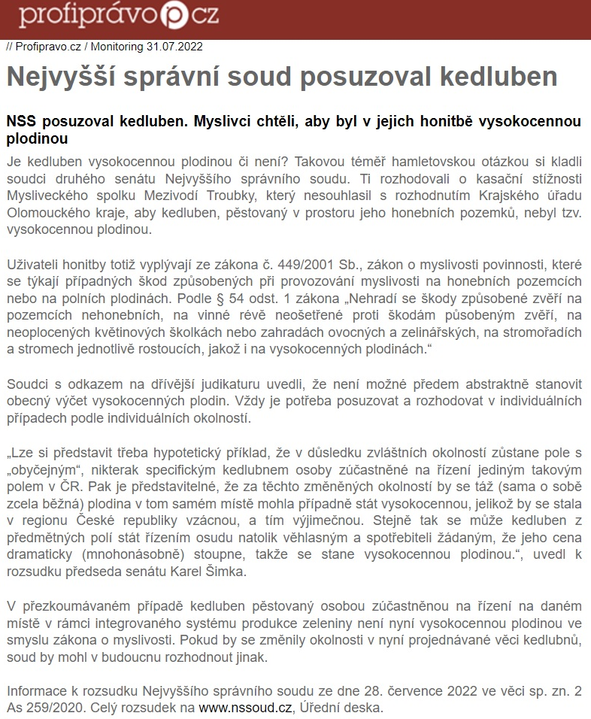
K průběhu zasedání zase tolik zásadní judikatury není
Soudy nemají na obce čas vždy, mají mnoho práce

Slide 21
Zasedání zastupitelstva nabízí mnoho zajímavých i komických situací, problémů a porušování zákona i riziko trestního stíhání

Slide 22
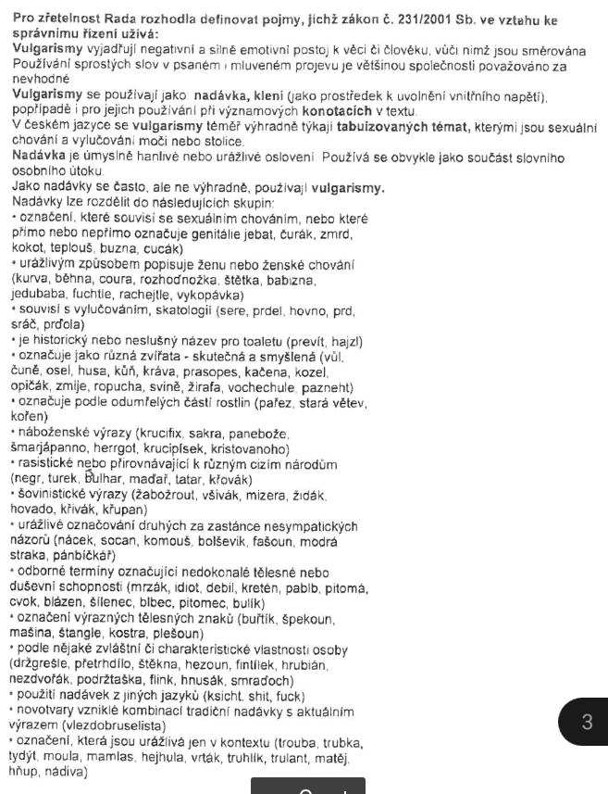
Některá usnesení jsou jen vtipná nebo i hloupá

Slide 23
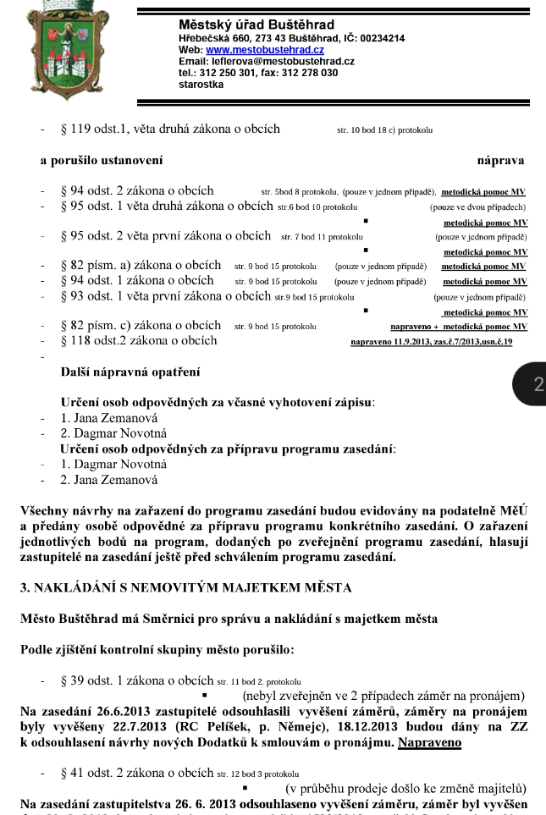
Mnoho z nich může mít nebezpečné následky

Slide 24
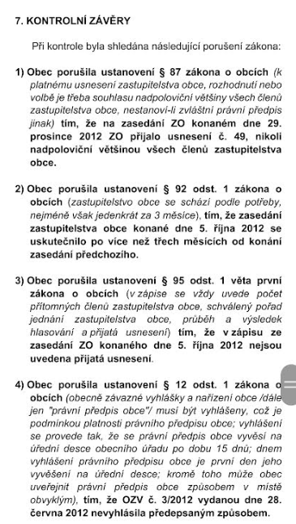

Slide 25
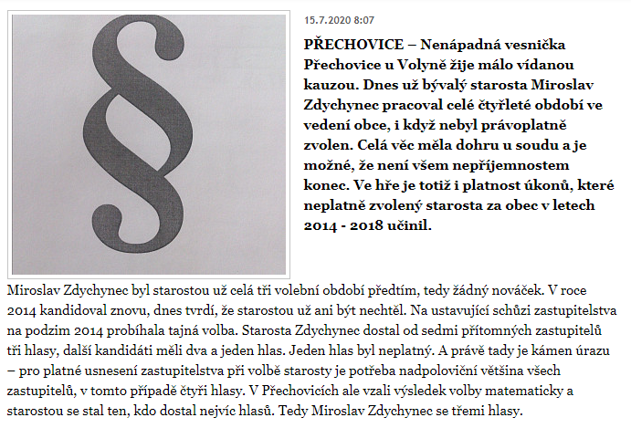

Slide 26
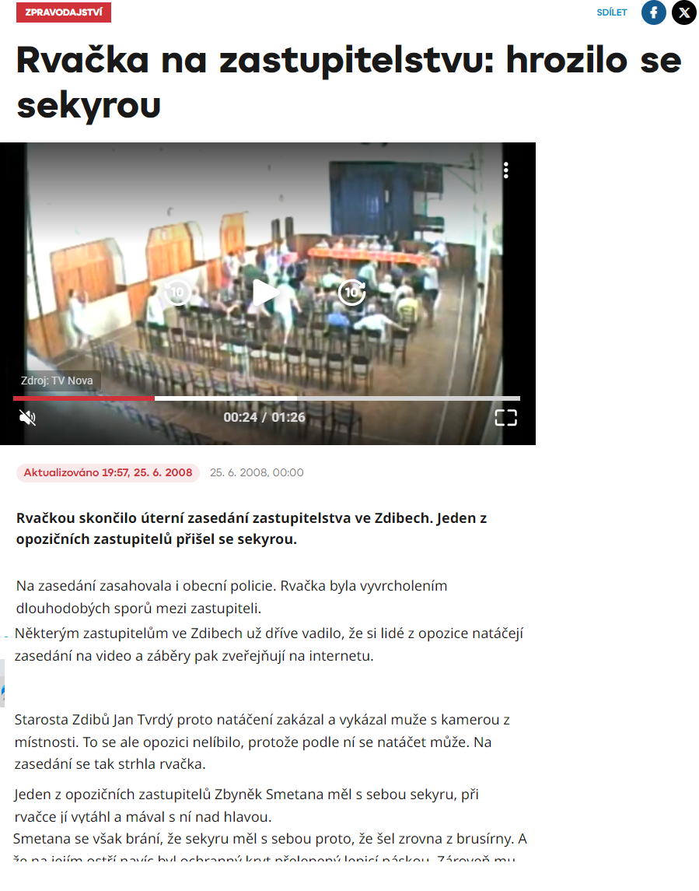
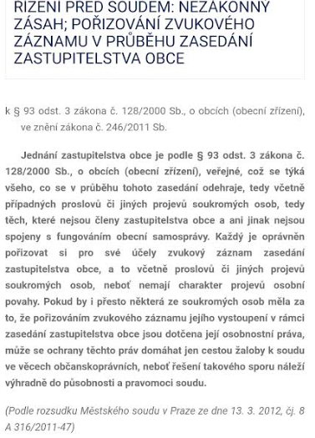

Slide 27
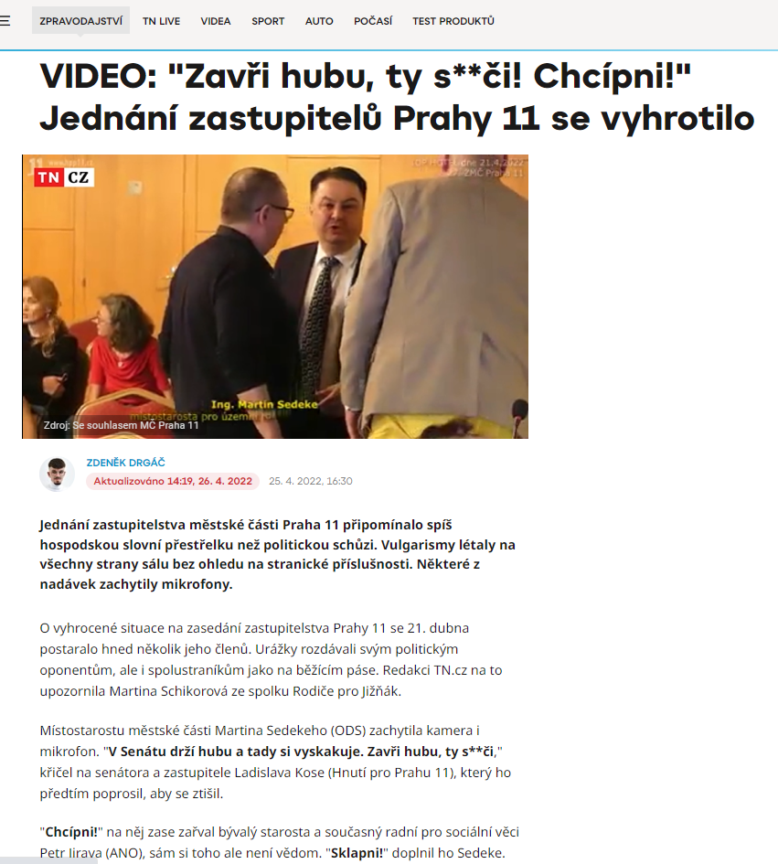

Slide 28
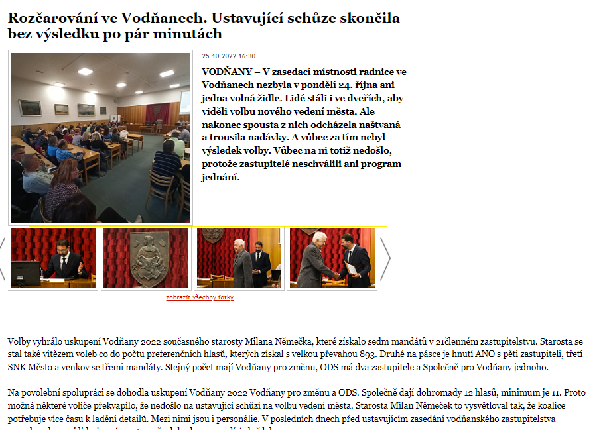

Slide 29
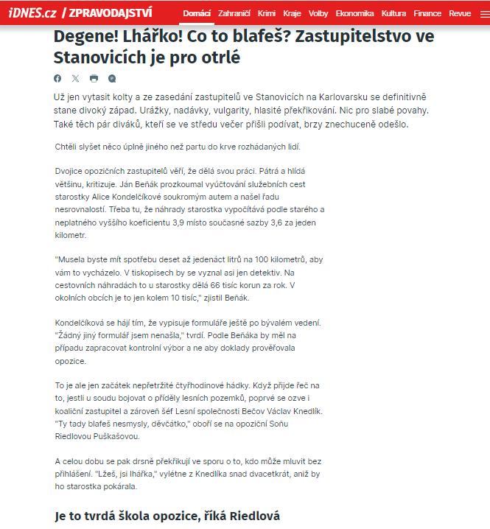

Slide 30
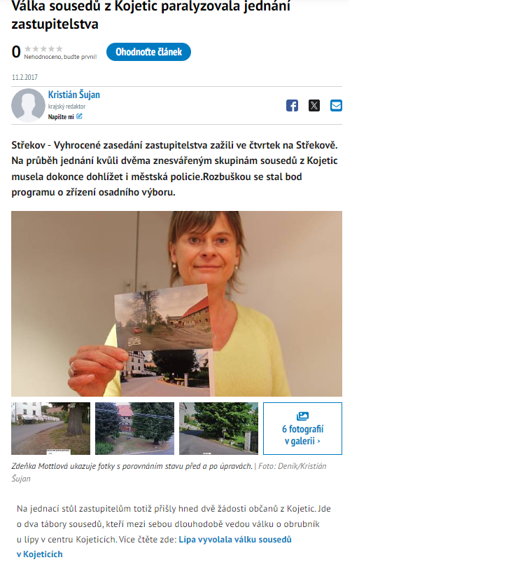

Slide 31
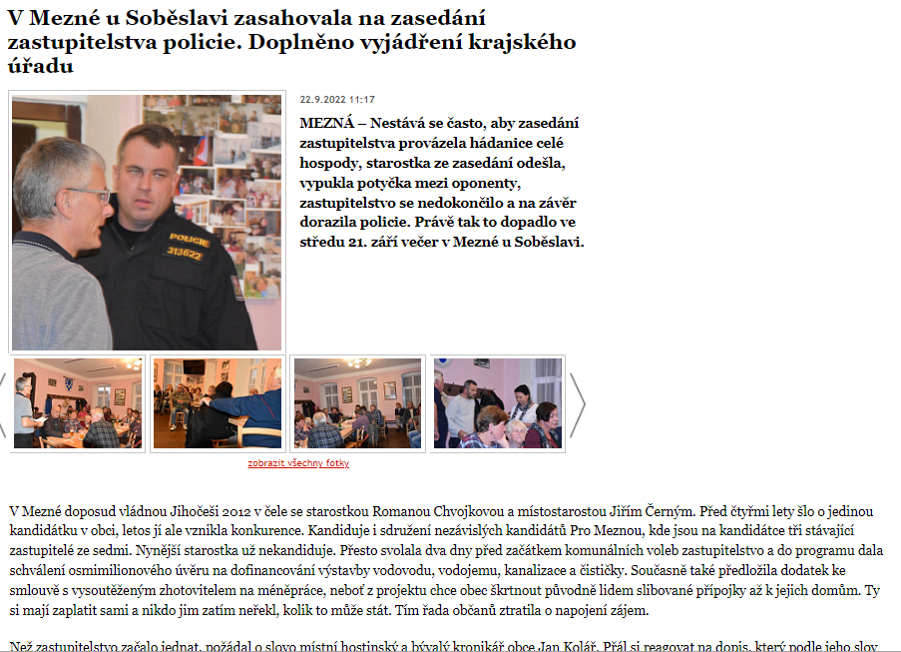

Slide 32
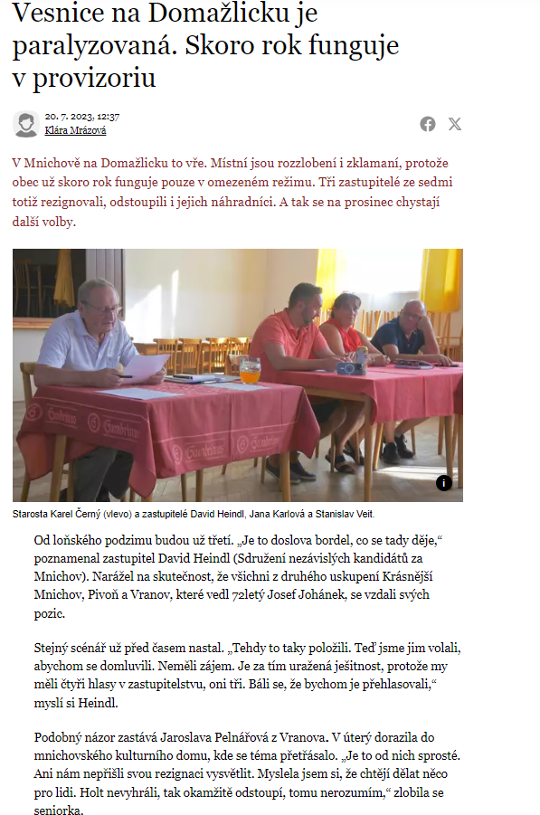

Slide 33
Novela zákona o obcích
§ 92a (1) Stanoví-li tak předem jednací řád zastupitelstva obce, může se člen zastupitelstva obce účastnit jednání zastupitelstva obce též distančním způsobem s využitím technického zařízení pro přenos obrazu a zvuku, pokud umožňuje uplatňovat zákonná práva spojená s účastí na jednání. Jednací řád stanoví pravidla účasti na jednání zastupitelstva obce distančním způsobem. Člen zastupitelstva obce má vždy právo účastnit se jednání zastupitelstva obce osobně v místě, v němž se zasedání zastupitelstva obce koná. (2) Ustanovení odstavce 1 se použije obdobně i pro účast veřejnosti na jednání zastupitelstva obce. (3) O možnosti účastnit se jednání zastupitelstva obce distančním způsobem a o podmínkách, za nichž je tato účast možná, informuje obecní úřad v informaci podle § 93 odst. 1 nebo 2.
§ 93 (1) Obecní úřad informuje o místě, době a navrženém programu připravovaného zasedání zastupitelstva obce. Informaci vyvěsí na úřední desce3b) obecního úřadu alespoň 7 dní před zasedáním zastupitelstva obce; kromě toho může informaci uveřejnit způsobem v místě obvyklým.
A další změny – lhůty pro zápis, lhůty pro náhradní zasedání, změny odměňování, kompetence RM/ZM, změny v pozvánce na zasedání
Nutno změnit jednací řády!

Slide 34
Dozor a kontrola nad obcemi – MV
Od r. 2012 uskutečnilo Ministerstvo vnitra 790 kontrol obcí a měst, nalezeno 4 042 porušení zákonů
Bez jediného porušení zákona pouze města:
Most, Kolín, Dubí, Starý Plzenec, Blansko, Černovice, Rajhrad, Rakovník, Bakov nad Jizerou
a Dobruška

Slide 35
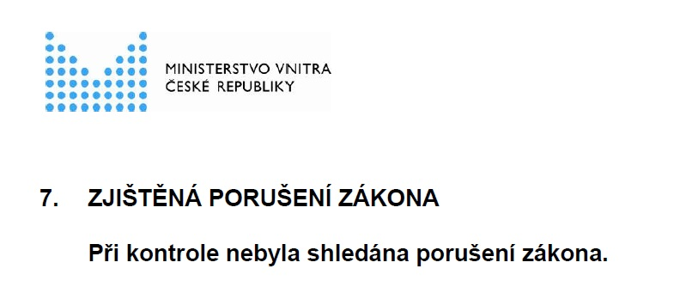
Poradíme, jak se dopracovat k dobrému výsledku při kontrole...
Zkontrolujeme stav úřadu

Slide 36
Proč je dobré znát předpisy v oblasti veřejné správy
Ustát pozici na zasedání
„Nebýt za blbce“
Prevence odvolání vedoucích a tajemníků po zjištěných pochybeních při kontrole.
Prevence trestního stíhání, náhrady školy apod.

Slide 37
Příprava zasedání
Co chceme schvalovat?
Musíme vše opravdu řešit na zasedání?

Slide 38
Svolání zasedání – povinnost zasedat nejméně 1x za 3 měsíce
§ 92
(1) Zastupitelstvo obce se schází podle potřeby, nejméně však jedenkrát za 3 měsíce. Zasedání zastupitelstva obce se konají v územním obvodu obce. Zasedání zastupitelstva obce svolává a zpravidla řídí starosta. Starosta je povinen svolat zasedání zastupitelstva obce, požádá-li o to alespoň jedna třetina členů zastupitelstva obce, nebo hejtman kraje. Zasedání zastupitelstva obce se koná nejpozději do 21 dnů ode dne, kdy žádost byla doručena obecnímu úřadu.
(2) Nesvolá-li starosta zasedání zastupitelstva obce podle odstavce 1, učiní tak místostarosta, popřípadě jiný člen zastupitelstva obce.
(3) Zastupitelstvo obce je schopno se usnášet, je-li přítomna nadpoloviční většina všech jeho členů. Jestliže při zahájení jednání zastupitelstva obce nebo v jeho průběhu není přítomna nadpoloviční většina všech členů zastupitelstva obce, ukončí předsedající zasedání zastupitelstva obce. Do 15 21 dnů se koná jeho náhradní zasedání. Svolá se postupem podle odstavce 1 nebo 2.
Nové (4) Do lhůt stanovených v odstavcích 1 a 3 se nezapočítává doba, po niž se na území obce vztahuje krizový stav, mimořádné opatření při epidemii nebo nebezpečí jejího vzniku nebo mimořádné veterinární opatření.

Slide 39
Svolání zasedání – povinnost zasedat nejméně 1x za 3 měsíce
Ne tedy 30x3=90
Ale
Lhůta 3 měsíců uplyne dnem, který se svým označením shoduje se dnem, kdy se konalo poslední zasedání zastupitelstva obce. Není-li v měsíci takový den, končí lhůta posledním dnem měsíce. Postupuje se analogicky aplikací pravidla počítání času v § 40 odst. 1 písm. b) zákona č. 500/2004 Sb., správní řád,

Slide 40
Pokud se nesejde v povinné periodě dle § 92
Porušení zákona
Vliv na přijatá usnesení to nemá
Ale pozor
§ 89 (1) Nesejde-li se zastupitelstvo obce po dobu delší než 6 měsíců tak, aby bylo schopno se usnášet, Ministerstvo vnitra je rozpustí. Proti tomuto rozhodnutí může obec podat žalobu k soudu. Do lhůty podle věty první se nezapočítává doba, po niž se na území obce vztahuje krizový stav, mimořádné opatření při epidemii nebo nebezpečí jejího vzniku nebo mimořádné veterinární opatření

Slide 41
A pozor
§ 92 odst. 1
…Starosta je povinen svolat zasedání zastupitelstva obce, požádá-li o to alespoň jedna třetina členů zastupitelstva obce, nebo hejtman kraje. Zasedání zastupitelstva obce se koná nejpozději do 21 dnů ode dne, kdy žádost byla doručena obecnímu úřadu.
Tím se menšina zastupitelů může postarat o zajímavou šikanu obce a častá zasedání

Slide 42
Pozvánka na zasedání/oznámení
§ 93
(1) Obecní úřad informuje o místě, době a navrženém programu připravovaného zasedání zastupitelstva obce. Informaci vyvěsí na úřední desce obecního úřadu alespoň 7 dní před zasedáním zastupitelstva obce; kromě toho může informaci uveřejnit způsobem v místě obvyklým.
Místo !
doba !
navržený program !
A pozor: § 92a(3) O možnosti účastnit se jednání zastupitelstva obce distančním způsobem a o podmínkách, za nichž je tato účast možná, informuje obecní úřad v informaci podle § 93 odst. 1 nebo 2.

Slide 43
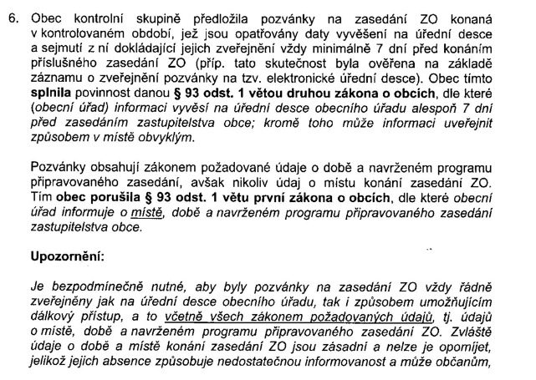

Slide 44
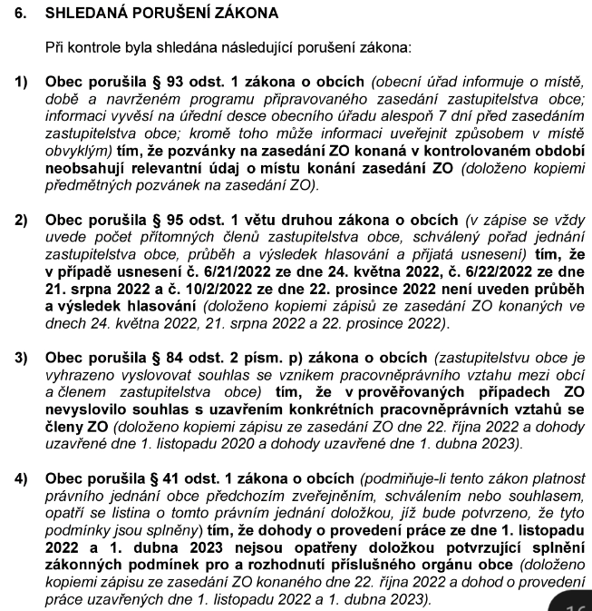

Slide 45
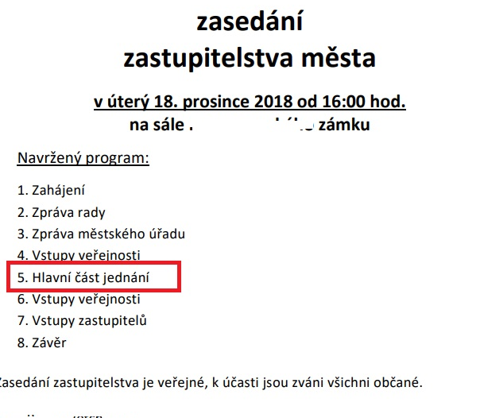
chybně
Pozvánka na zasedání zastupitelstva, ze které nic nepoznáte

Slide 46
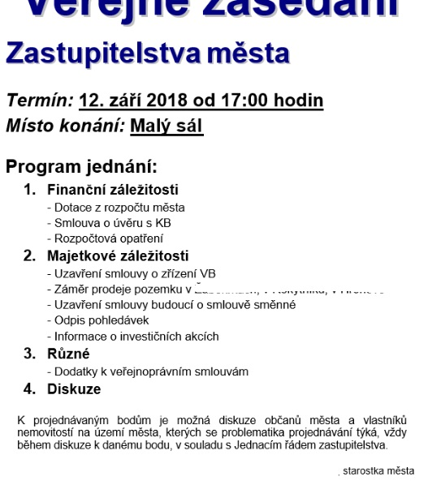
Pozvánka na zasedání deklarující omezení práv občanů

Slide 47
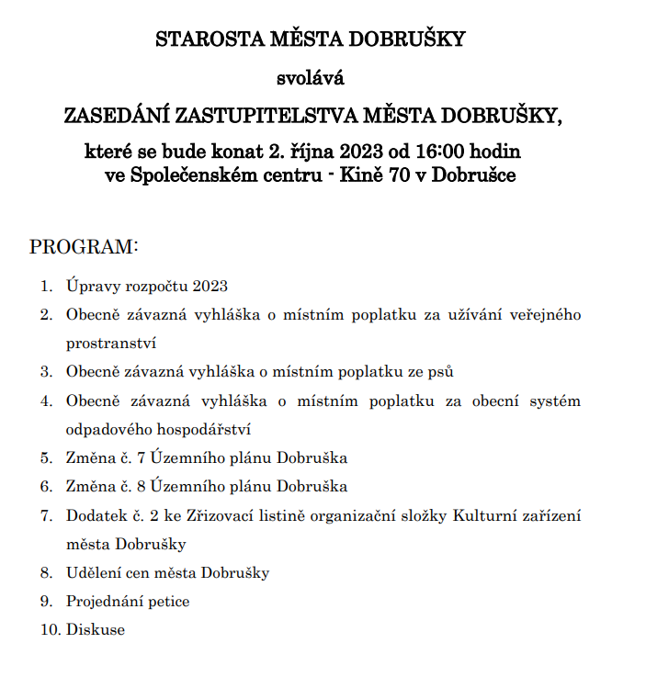
Místo, doba, navržený program
OK, ale raději ještě adresu

Slide 48
Navržený program vs realita nikdy nevíte, co se může do zasedání změnit
Navržený program plyne zejména z § 94. Je sestaven před samotným zasedáním, ale během zasedání může dojít k jeho změně.
V rozsudku ze dne 21. 3. 2002, č. j. 15 Ca 444/2001-14, sice KS Ústí nad Labem dovodil, že rozhodování o zásadních otázkách obce (jako je volba či odvolání funkcionáře) znamená povinnost o těchto uvažovaných změnách orgánů obce vždy informovat v předstihu, nicméně toto rozhodnutí zrušil ÚS nálezem ze dne 30. 9. 2002, sp. zn. ÚS IV. ÚS 331/02. V nálezu ÚS uvedl, že sice je vhodné informovat (dle komentovaného ustanovení) o závažných bodech programu předem, ale § 94 umožňuje zařazení bodu do programu zasedání i v jeho průběhu, a to bez informace dané dopředu na vědomí.

Slide 49
Nové body lze zařadit kdykoli
NSS v rozsudku ze dne 30. 9. 2013, č. j. 8 Aps 2/2013-71 (2975/2014 Sb. NSS), konkrétní obsah programu zasedání zastupitelstva obce a seřazení jeho jednotlivých bodů je součástí práva obce na samosprávu. Zařazení nového bodu na program zasedání zastupitelstva až v průběhu tohoto zasedání je připuštěn. Schválení takto nově zařazeného bodu je však možné jen tehdy, je-li takový návrh věcně připraven ke schválení a nebrání-li schválení jiné zákonné ustanovení.
ÚS v nálezu ze dne 30. 9. 2002, sp. zn. ÚS IV. ÚS 331/02, uvedl, že v případě závažných bodů programu by nepochybně mělo být jejich zařazení až v průběhu zasedání zastupitelstva z důvodů transparentnosti využíváno zdrženlivým a uváženým způsobem, nevzbuzujícím podezření o jejich účelovém předkládání „na poslední chvíli“.

Slide 50
Návrhy na nové body – ne občan
Ustanovení odstavce 2 komentovaného ustanovení nikterak nerozšiřuje okruh těch, kteří jsou oprávněni k podání takového návrhu. NSS v rozsudku ze dne 19. 7. 2007, č. j. 3 Aps 6/2006-76, dovodil, že předkládat návrhy k zařazení bodu na pořad zasedání zastupitelstva obce mají i na probíhajícím zasedání jen jeho členové, rada obce a výbory. Ostatní sice mohou vystoupit na zasedání zastupitelstva dle § 16 odst. 2 písm. c), ale na takové vystoupení nemusí zastupitelstvo ihned nikterak procesně reagovat, byť není vyloučeno, že zastupitele projev vystupujícího zaujme, aprobuje jej a navrhne jej na pořad zasedání sám.
Podobně v rozsudku ze dne 30. 4. 2008, č. j. 3 Aps 1/2008-151 (1614/2008 Sb. NSS), NSS uvedl, že občan obce má podle § 16 odst. 2 písm. c) právo vyjádřit své stanovisko k jakékoliv projednávané věci na zasedání zastupitelstva, tedy včetně návrhu programu před jeho schválením. Ani z toho však nelze dovodit právo přímo předkládat vlastní návrhy na zařazení jeho záležitosti do tohoto programu.

Slide 51
NSS v rozsudku ze dne 26. 5. 2010, č. j. 8 Ao 1/2007-94 (2265/2011 Sb. NSS), - pokud podle jednacího řádu mají být písemné materiály určené pro zasedání zastupitelstva doručeny členům zastupitelstva nejpozději sedm dní před dnem zasedání, ale některé z podkladů jsou členům zastupitelstva dodány ve lhůtě kratší, nezpůsobuje tato okolnost sama o sobě nezákonnost rozhodnutí přijatého na základě těchto podkladů.

Slide 52
NSS v rozsudku ze dne 25. 8. 2005, č. j. 6 As 40/2004-62, předně konstatoval, že neveřejnost schůze rady obce není sama o sobě důvodem pro neposkytnutí zápisu [.. Neveřejnost schůze rady obce ani právo člena zastupitelstva obce nahlížet do zápisu ze schůze rady obce (§ 101 odst. 1 a 3) neomezuji samy o sobě právo na informace (čl. 17 odst. 1 LPS) ohledně skutečnosti obsažených v takovém zápisu."]. NSS dále konstatoval:.. Povinný subjekt poskytující informace ze zápisu ze schůze rady obce jiné osobě než členu zastupitelstva obce je povinen zajistit zákonem stanovenou ochranu práv a svobod jiných osob způsoby předvídanými v § 12 Svinf. to ovšem neplatí, pokud občan obce požaduje informace z usneseni rady, k nimž má podle § 16 odst. 2 písm. e) zaručen přímý přistup formou nahlédnutí a pořízení výpisů.
Lze shrnout, že bude-li žádat o kopii zápisu ze schůze rady obce občan obce (další osoba mající jeho práva), pak v něm uvedená usnesení se poskytnou bez jakékoli anonymizace, zatímco zbytek zápisu je nutné anonymizovat v souladu se SvInf. Bude-li žádat osoba, která není občanem obce (resp. nemá podle OZř právo na přímý přístup k usnesením rady), bude nutné provést anonymizaci jak usnesení obsažených v zápisu, tak jeho ostatních částí. Obdobné pravidlo se uplatní i při vyřizování žádosti o poskytnutí zvukového záznamu ze schůze rady obce a v případě, že by bylo vyžádáno prostřednictvím SvInf vydání podkladového materiálu pro schůzi rady obce, který již byl projed- nán. Pokud dosud projednán nebyl, nabízí se postup podle § 11 odst. 1 písm. b) Svinf, tedy odmítnout vydání podkladového materiálu jako celku s odkazem na to, že dosud nedošlo k jeho projednání a že ochrana do doby projednání věci je v daném případě natolik nezbytná, že zájem na ní převažuje nad právem na informace.

Slide 53
Problémy se zasedáním
I. naschvály ze strany obce/města
Termín nastaven tak aby se někomu nehodil (… v úterý 12. mají zasedání kraje..)
Termín stanoven tak, aby bylo co nejméně veřejnosti (dopoledne..)
Vybrány prostory tak, aby se veřejnost moc nevešla
Nejsou čteny obsahy projednávaných bodů – „bod 16, má někdo nějaké dotazy, hlasujeme o bodu 16 ve znění dle podkladů…děkuji, bod 17, prosím hlasování, děkuji, pokračujeme s bodem 18.“
Toto není protizákonné, ale je to neúcta k voličům

Slide 54
Problémy na zasedání
Množství protinávrhů, úprav usnesení, nových bodů
Natahování diskuze k bodům
Nezvládnutí diskuze s veřejností
  Neřízení diskuze
  Veřejnost si sama bere slovo, vykřikuje, bere si mikrofon
  Diskutující se opakují, nikdo je neřídí, porušuje se jednací řád
  Řeší se nesmysly
  Předsedající nedovede zvládat

Slide 55
Typologie potížistů na zasedání kdo vám je naruší, rozloží nebo zcela zablokuje
Pravidlo 5 i

Slide 56
iniciátor/inovátor
Řešení: zaměstnat ho, chtít ať se podílí na realizaci
intelektuál/“inženýr“/inspektor
všeználek, dříve dělal …., to jsme u nás dělali…
Stačí zkorigovat na jeho neznalosti a navrhovaných nesmyslech
imbecil/idiot
Boj s blbci je marný, ale lze korigovat dle jednacího řádu
intrikán
neúspěšní kandidáti, někdy bývalí starostové nebo ten co chce do vedení
Velmi opatrně
iritující
Jen otravný účastník, ale pozor, dovede i rozložit zasedání, vyprovokovat starostu apod.

Slide 57
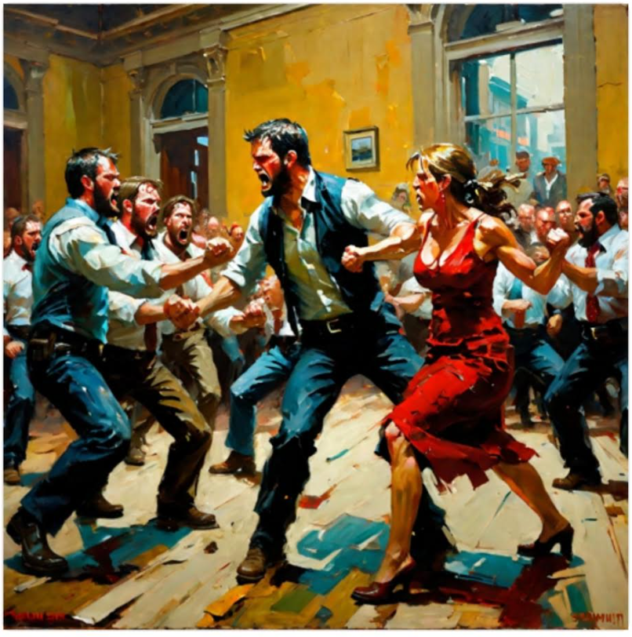

Slide 58
Chyby při svolávání zasedání
Chybí informace o místě konání, době konání, chybí informace o navrženém programu.
Není zveřejněno vůbec
Kratší doba než 7 dnů předem
Skutečné zasedání je v jinou dobu nebo jinde
Chybí data vyvěšení, neoznačí se po sejmutí datem sejmutí (datum zapsáno předem), nezaloží se jako doklad o vyvěšení na úřední desce.
Schválí se plán zasedání a pak už se nevyvěšuje pozvánka, nestačí, neobsahuje např. program zasedání

Slide 59
§ 93… vyvěsí na úřední desce OÚ alespoň 7 dnů před zasedáním…
Den vyvěšení
7 dnů
zasedání

Slide 60
Obhájíte ale i kratší dobu vyvěšení
V 7 dnech vyvěšení i zasedání
Nejvyšší správní soud i MV:
7 dnů
zasedání
Nejvyšší správní soud: do plynutí této doby lze započítat den zveřejnění informace na úřední desce i den jejího sejmutí z úřední desky. Rozsudek NSS ze dne 26. května 2010, č. j. 8 Ao 1/2007-94: „V případě zveřejnění informace o konání zasedání zastupitelstva je účelu zveřejnění informace dosaženo i tehdy, kdy se do doby zveřejnění informace započítá den, kdy byla informace o konání zasedání zveřejněna. „
Ministerstvo vnitra nebude při výkonu kontroly a dozoru považovat za porušení zákona, pokud by informace byla na úřední desce zveřejněna sedm dní včetně dne zveřejnění a dne sejmutí z úřední desky. Takový postup však nedoporučuje, a to s ohledem na relativně krátkou zákonem stanovenou dobu zveřejnění a na zabezpečení reálné možnosti všech se s termínem zasedání seznámit. MV Metodické doporučení Správa obce v době mezi konáním voleb do zastupitelstva obce a zvolením nových obecních orgánů
Den vyvěšení

Slide 61
Co když nebude zveřejněno dle § 93 odst. 1
Pokud nedošlo ke zveřejnění informace podle § 93 odst. 1, avšak požadavek veřejnosti byl dostatečně zabezpečen jiným způsobem, k „vyloučení veřejnosti“ ze zasedání zastupitelstva obce v daném případě nedošlo, a proto takové pochybení nemá vliv na existenci, platnost či zákonnost usnesení přijatých na tomto zasedání (v rámci kontroly Ministerstva vnitra však bude konstatováno porušení zákona).
(Metodické doporučení MV č. 9)

Slide 62
Úřední deska, Správní řád § 26 odst. 1
Úřední deska
Každý správní orgán zřizuje úřední desku, která musí být nepřetržitě veřejně přístupná. Pro orgány územního samosprávného celku se zřizuje jedna úřední deska. Obsah úřední desky se zveřejňuje i způsobem umožňujícím dálkový přístup.
Nepřetržitě a veřejně přístupná
Jedna
Zároveň zveřejnit způsobem umožňujícím dálkový přístup
(způsob umožňující dálkový přístup – elektronická úřední deska?)

Slide 63

Zákon o archivnictví
§ 65
Má-li být dokument vyvěšen na úřední desce, činí se tak vyvěšením jeho stejnopisu opatřeného datem vyvěšení.
  Po sejmutí se vyvěšený stejnopis opatří datem sejmutí a zařadí do příslušného spisu jako doklad o vyvěšení dokumentu na úřední desce. Ustanovení věty první a druhé se nevztahuje na zveřejňování dokumentů na elektronické úřední desce.

Slide 64
§ 92 (1) …..Zasedání zastupitelstva obce se konají v územním obvodu obce. …
Dříve bývalo občas jinde,
  „výjezdní zasedání“,
  vypůjčený kulturní dům v jiné obci apod.
A je vlastně online zasedání v územním obvodu obce?

Slide 65
Zápis
§ 95
(1) O průběhu zasedání zastupitelstva obce se pořizuje zápis, který podepisuje starosta nebo místostarosta a určení ověřovatelé. V zápise se vždy uvede počet přítomných členů zastupitelstva obce, schválený pořad jednání zastupitelstva obce, průběh a výsledek hlasování a přijatá usnesení.
(2) Zápis, který je nutno pořídit do 10 (od ledna do 15) dnů po skončení zasedání, musí být uložen na obecním úřadu k nahlédnutí. O námitkách člena zastupitelstva obce proti zápisu rozhodne nejbližší zasedání zastupitelstva obce.

Slide 66
V zápise se vždy uvede…
počet přítomných členů zastupitelstva obce
schválený pořad jednání zastupitelstva obce
průběh
a výsledek hlasování
přijatá usnesení
Nemusí být ani jména zastupitelů
Toto mnoho měst a obcí porušuje
Další již není povinné

Slide 67
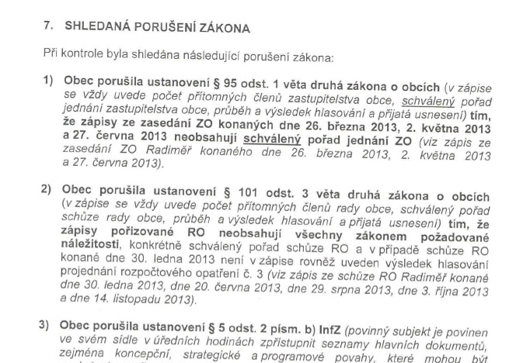
Zápis musí vždy obsahovat schválený pořad jednání, nejen navržený

Slide 68
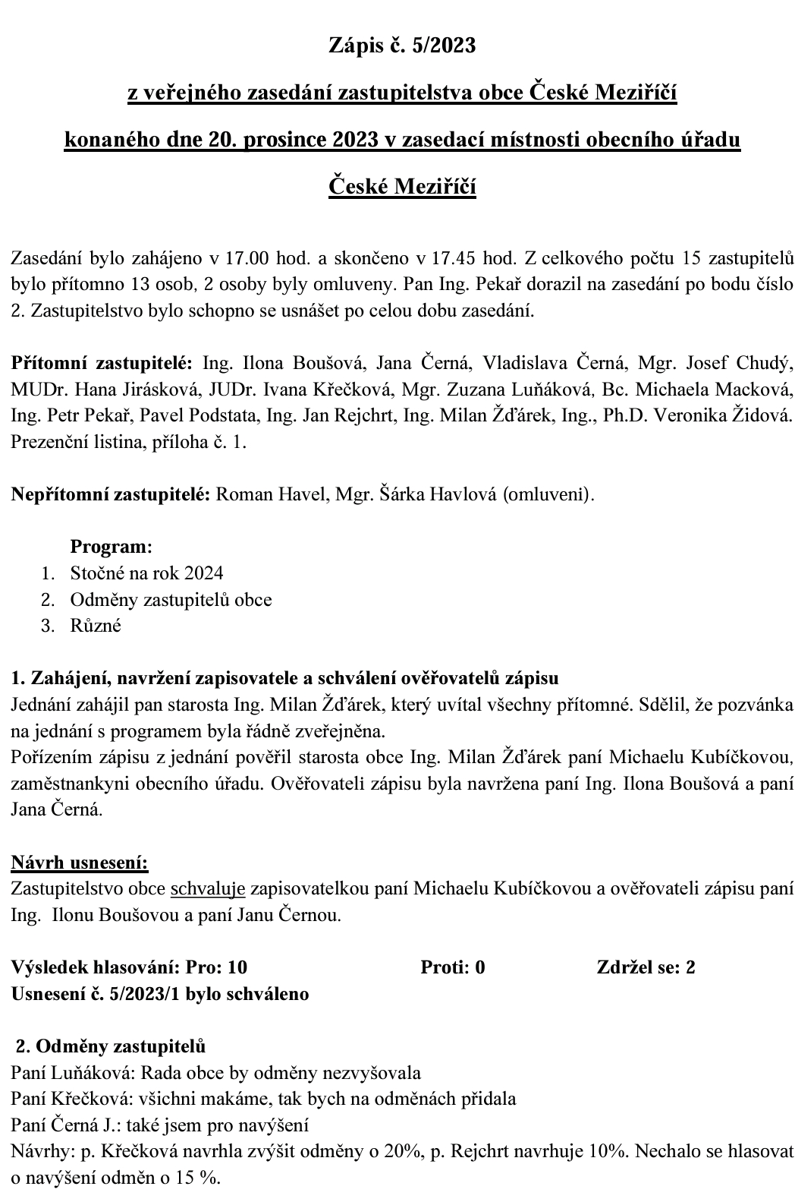
Kde je usnesení na schválený pořad/program?

Slide 69
Zápis obsahuje vždy
počet přítomných členů zastupitelstva obce
schválený pořad jednání zastupitelstva obce
průběh a výsledek hlasování
a přijatá usnesení.
Vhodné ale je – jména zastupitelů, i při hlasování
Průběh diskuze

Slide 70
Zápis
Může být velmi stručný
Může být i podrobný
Může být i doslovný přepis, stenografický záznam
Součástí zápisu může být audiozáznam (pozor na ukládání dokumentů ve spisové službě), bývá pak uvedeno – usnesení č…. od min. 26:30 – 32:00

Slide 71
Číslování usnesení
Doporučuje se z důvodu jasné identifikace usnesení zastupitelstva obce číslovat, a to např. číslem, které se skládá ze dvou částí oddělených lomítkem, kdy prvá část obsahuje číslo zasedání a druhá část pořadové číslo usnesení. Číselnou řadu obou částí čísla usnesení se doporučuje stanovit pro každé volební období od čísla jedna. Pokud byla v téže věci již přijata zastupitelstvem obce usnesení, je vhodné pro snadnou orientaci na tato usnesení uvést odkaz
ZM 03/01

Slide 72
Jednací řády- povinný dokument obce
§ 96 Zastupitelstvo obce vydá jednací řád, v němž stanoví podrobnosti o jednání zastupitelstva obce.
§ 101 (4) Rada obce vydá jednací řád, v němž stanoví podrobnosti o jednání rady obce.
Musí být schválen. Nemusí být na každé volební období nový (ale často jsou velmi retro a zastaralé, tak je vhodné si jej posoudit)
Může být stručný, jen dle zákona
Pokud je podrobný, pozor aby se opravdu dodržoval!
Ale: Od postupu stanoveného jednacím řádem se zastupitelstvo může odchýlit, pokud to není v rozporu se zákonem,
  a byl-li takový postup schválen nadpoloviční většinou hlasů všech členů zastupitelstva
  nebo jen faktickým jednáním zastupitelstva bez uplatnění námitek člena zastupitelstva.

Slide 73
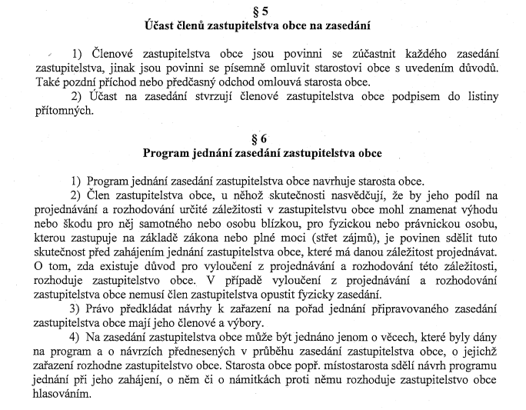
Proč revidovat jednací řád? Příklad ustanovení v rozporu se zákonem, pokud bude aplikováno, máte velký problém

Slide 74
Novela zákona o obcích
Pokud chcete zasedat online, musí být schváleno v jednacím řádu, musí být i na pozvánce
Změna formulace při mimořádných situacích
Změna lhůty pro zpracování zápisu

Slide 75
Novela – online zasedání
Nemusí být jen další epidemie, může jít i o záplavy apod.(nemožnost konat zasedání v územním obvodu obce)
§ 92a
(1) Stanoví-li tak předem jednací řád zastupitelstva obce, může se člen zastupitelstva obce účastnit jednání zastupitelstva obce též distančním způsobem s využitím technického zařízení pro přenos obrazu a zvuku, pokud umožňuje uplatňovat zákonná práva spojená s účastí na jednání. Jednací řád stanoví pravidla účasti na jednání zastupitelstva obce distančním způsobem. Člen zastupitelstva obce má vždy právo účastnit se jednání zastupitelstva obce osobně v místě, v němž se zasedání zastupitelstva obce koná.
(2) Ustanovení odstavce 1 se použije obdobně i pro účast veřejnosti na jednání zastupitelstva obce.
(3) O možnosti účastnit se jednání zastupitelstva obce distančním způsobem a o podmínkách, za nichž je tato účast možná, informuje obecní úřad v informaci podle § 93 odst. 1 nebo 2.

Slide 76
Průběh zasedání
Navržený program
Doplnění, změny
Schválení programu
Procedurální body – ověřovatelé apod.
Jednotlivé body – u každého diskuze, projednání, hlasování

Slide 77
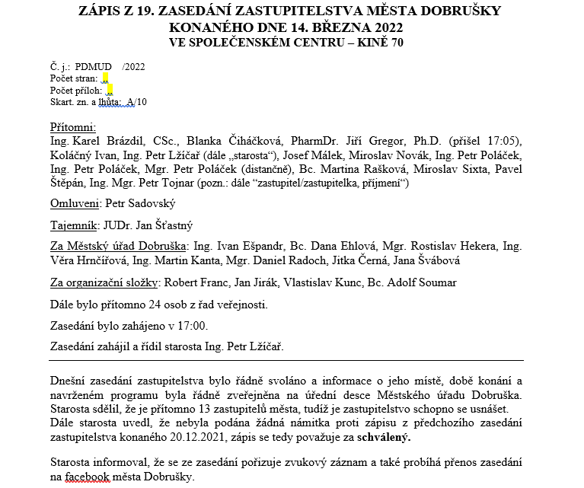
V praxi
Dokument, podléhá spisové službě

Slide 78
Zastupitel – povinná účast
§ 83
(1) Člen zastupitelstva obce je povinen zúčastňovat se zasedání zastupitelstva obce, popřípadě zasedání jiných orgánů obce, je-li jejich členem, plnit úkoly, které mu tyto orgány uloží, hájit zájmy občanů obce a jednat a vystupovat tak, aby nebyla ohrožena vážnost jeho funkce.

Slide 79
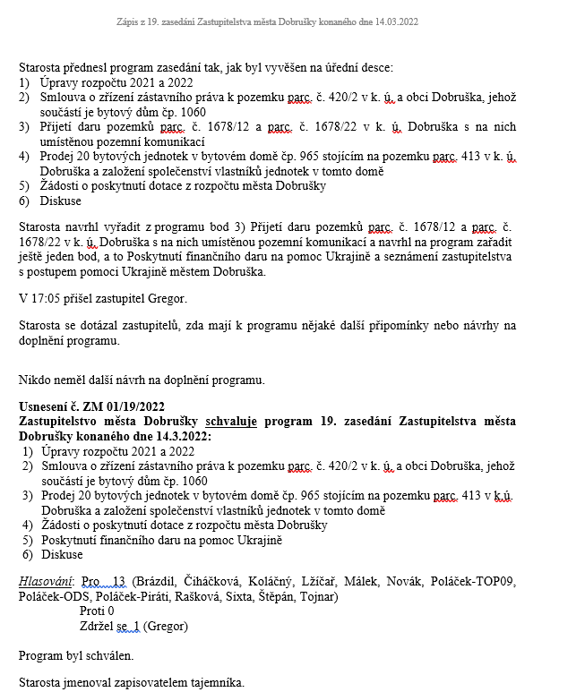
Návrh programu
Schválený pořad jednání!

Slide 80
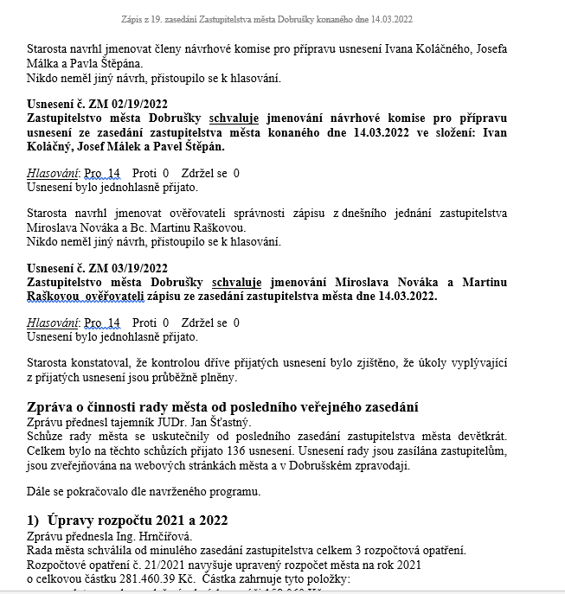
Musí se hlasovat?
- ne, ale může
nevadí to.
Diktátorský vs demokratický přístup

Slide 81
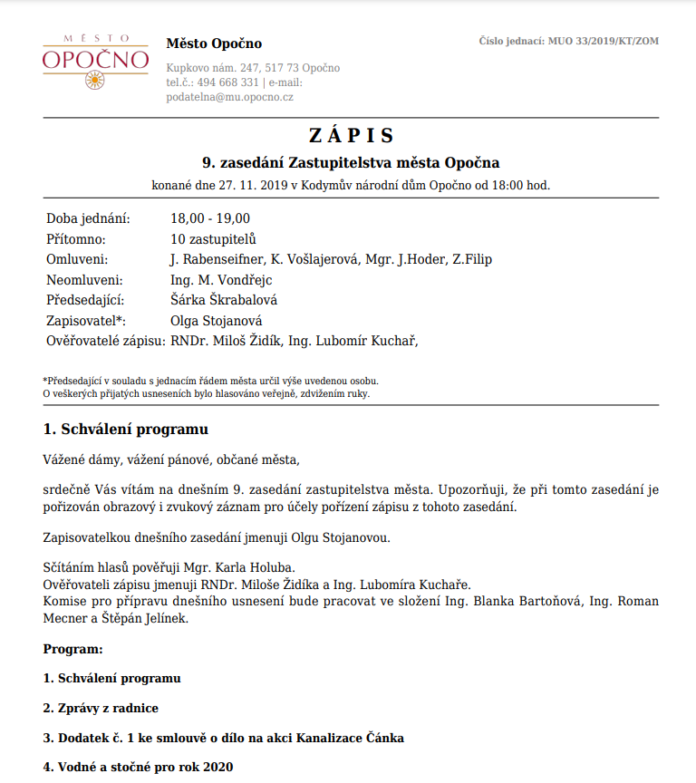

Slide 82
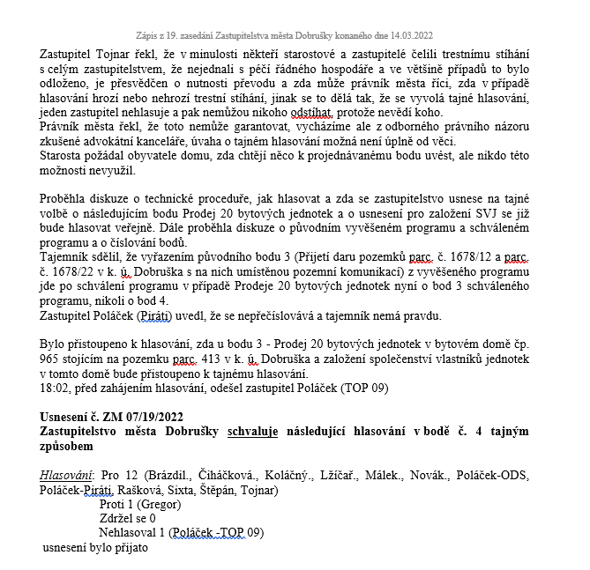
Pěkný návod, že?

Slide 83
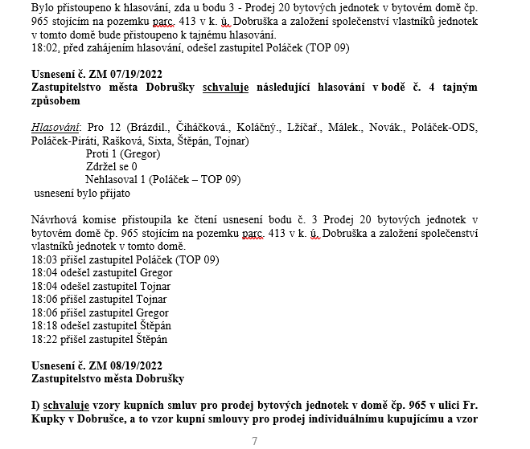
Zapisovat příchody a odchody

Slide 84
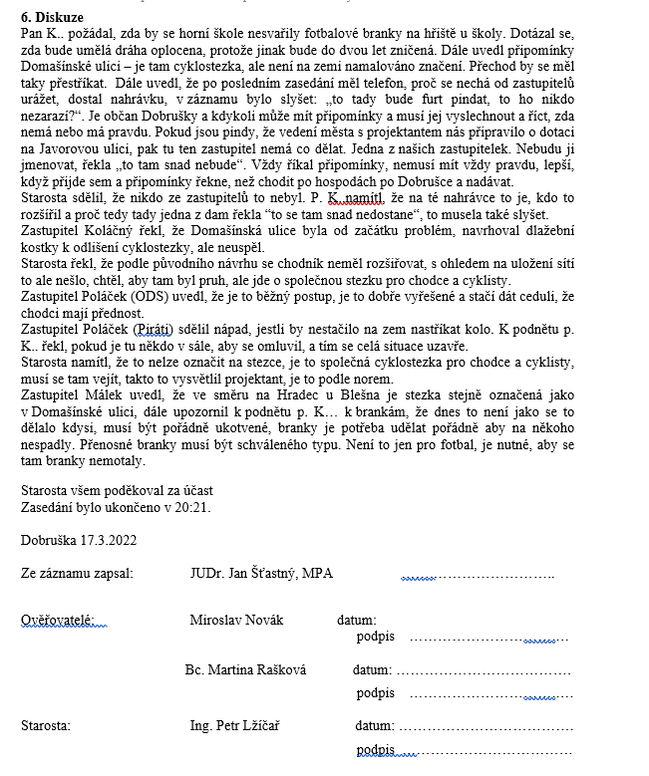
Diskuze není povinnou součástí zasedání. Diskuze je nutná k jednotlivým projednávaným bodům, ne „kecárna“ na konci.
Málokdo ji dovede udržet v rozumných mezích
Bez data nedoložíte při kontrole včasné vyhotovení zápisu

Slide 85
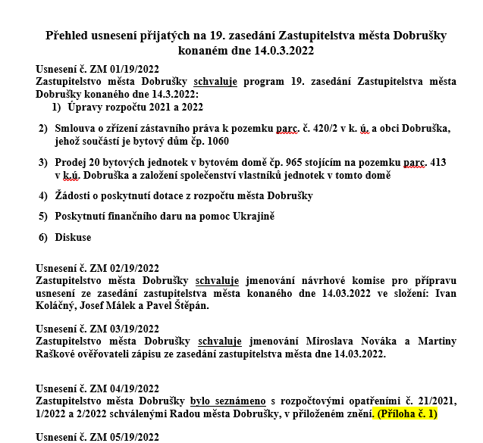
Přehled usnesení - není povinný, platná usnesení jsou v zápise!
Rozhodně nehlasovat o „Souhrnu usnesení“…!

Slide 86
usnesení
Nutné správné formulace
„zastupitelstvo souhlasí se zněním smlouvy se spol XY“
vs
„zastupitelstvo schvaluje smlouvu se spol XY“

Slide 87
„bere na vědomí“….
Je usnesením případ, ve kterém zastupitelstvo obce sdělené informace „bere na vědomí“?
V případech, ve kterých se v zápisech objevuje formulace „zastupitelstvo obce bere na vědomí“, je nutné rozlišovat, zda takto zaznamenaná informace vyjadřuje stav, kdy přítomní členové zastupitelstva obce byli seznámeni např. se zápisem kontrolního či finančního výboru, s obsahem protokolu o kontrole výkonu samostatné působnosti, se zprávou o činnosti rady obce apod., a pouze si je vyslechli či převzali v listinné formě (potom stačí poznamenat tento organizační úkon do zápisu a nepřijímat o něm žádné usnesení), aniž by se k tomu jakkoli jako kolektivní orgán vyjádřili,
nebo zda hlasují o předložených informacích a projevují tak závazně vůli zastupitelstva obce v konkrétní věci (např. souhrnné stanovení úkolů pro starostu či některé členy zastupitelstva obce, přijetí nápravných opatření k odstranění nezákonného postupu orgánů obce atd.) – v takovém případě je forma usnesení na místě.

Slide 88
Časté chyby v usneseních
Formulace navrhovaných a následně přijatých usnesení ze zasedání zastupitelstva obce nejsou v souladu se zněním zákona o obcích (§ 84 a § 85 zákona o obcích).
Usnesení ze zasedání zastupitelstva obce jsou nesrozumitelná.
O některém návrhu usnesení se vůbec nehlasuje, a přesto se v zápise z jednání zastupitelstva obce uvede jako přijaté usnesení většinou ve formulaci „bere na vědomí“, což znamená, že orgán obce příslušnou věc měl na pořadu jednání a obsahem se zabýval, ale ve věci nepřijal žádné další opatření nebo neuložil úkoly. Usnesení, o kterém orgán obce nehlasuje, není usnesením podle zákona o obcích.
Hlasování na závěr pořadu jednání zastupitelstva obce, při němž se v podobě „souhrnného usnesení“ znovu schvalují usnesení, která již byla přijata v průběhu zasedání (komplikace v tomto případě může nastat tím, že souhrnné usnesení není přijato, např. nehlasuje-li pro něj dostatek členů zastupitelstva obce, nebo tím, že text usnesení přijatých v průběhu zasedání se odlišuje od textu „souhrnného“ usnesení. V tomto případě je pak nutné zohlednit časovou návaznost přijímaných usnesení a zpravidla mít za to, že relevantní je projev vůle zastupitelstva obce přijatý v souhrnném usnesení, které bylo schváleno jako druhé v pořadí).
Obce pořizují samostatná usnesení v podobě výpisu z již přijatých usnesení - tato zcela nekorespondují s usneseními přijatými ke každému bodu zvlášť uvedenými v zápisech ze zasedání zastupitelstva obce. Některé obce ve sporném případě, které usnesení je vlastně platné, dokonce považují tzv. výpis usnesení za nadřazený a rozhodující, než jsou usnesení přijatá ke každému bodu zvlášť uvedená v zápise ze zasedání zastupitelstva obce, což je praxe nepřípustná, odporující zákonu.
Při přijímání usnesení není dodržováno kompetenční oprávnění jednotlivých orgánů obce – např. zastupitelstvo obce rozhoduje ve věcech, které jsou vyhrazeny radě obce, potažmo starostovi.

Slide 89
Jiná usnesení zrušit, změnit, doplnit jen dalším usnesením
Zrušení usnesení (revokace) nebo jejich změnění, doplnění nebo úprava jsou možné, pokud bude řádně schváleno nové usnesení. Je možné jej zrušit v průběhu zasedání, na dalším zasedání nebo i za rok.
V takovém případě je nutné původní usnesení (rušené, měněné, doplňované) podrobně identifikovat, nejlépe číslem. Pokud v průběhu zasedání ještě usnesení čísla nemají (někde se doplňuje až při tvorbě zápisu, ale není to praktické), pak doporučuji jej přímo citovat v přesné znění.
Stejně tak je možná varianta nikoli výslovného zrušení usnesení, ale jeho faktického nahrazení usnesením novým. V takovém případě nastává ale riziko, že by část původního usnesení mohla zůstat v platnosti. Je proto lepší zvolit postup výše uvedený a výslovně zrušit původní usnesení.
POZOR - problém může být v situaci, kdy s usnesením již byly spojeny nějaké závazky města nebo právní následky.

Slide 90

Zápis je hotov
- Jaké razítko dáme na zápis? a jaké na pozvánku na zasedání?

Slide 91
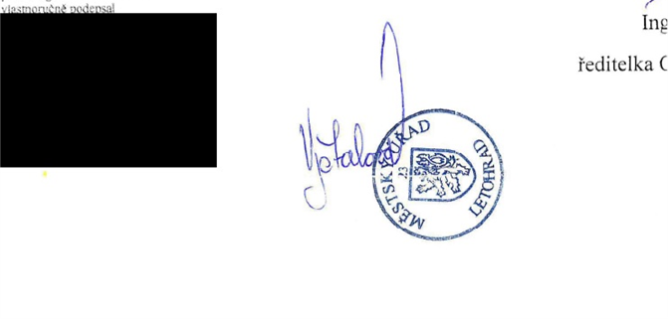
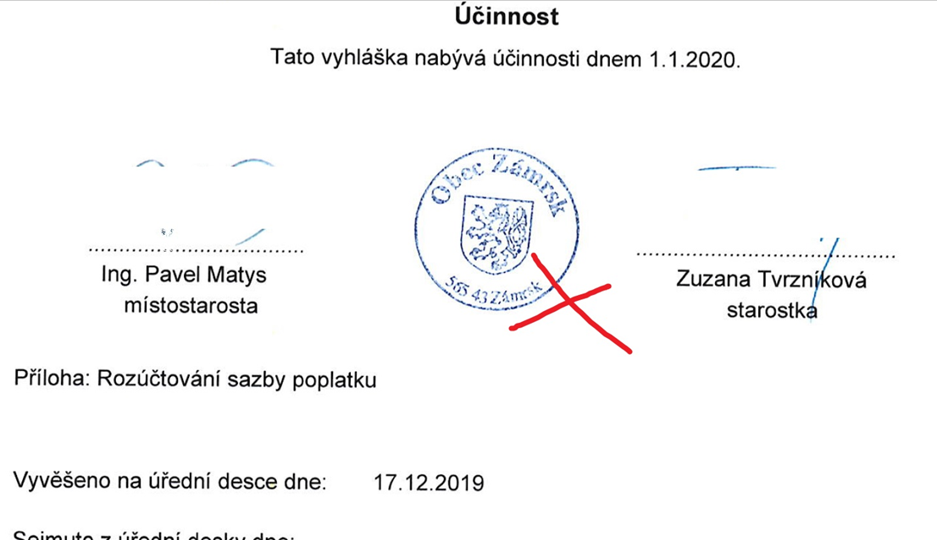

Slide 92
Co když někdo požaduje zápis aneb GDPR a zákon o obcích
Na zasedání- projednávány všechny nutné osobní údaje
Zápis na web – anonymizace osobních údajů
Zvukový, videozáznam – na web/poskytnutý 106kou - anonymizace
Při nahlížení do zápisu občanem obce – všechny osobní údaje (+ možnost pořídit si kopie bez omezení)
Zápis požadovaný dle 106ky – anonymizace, kromě příjemců veřejných prostředků

Slide 93
Občan obce – právo i na osobní údaje
Zákon č. 128/2000 Sb., o obcích, § 16/2 písm. e):
„Občan obce, který dosáhl věku 18 let, má právo nahlížet a pořizovat si výpisy z rozpočtu obce
    závěrečného účtu obce
    usnesení a zápisů z jednání zastupitelstva
    usnesení rady obce, výborů a komisí“
Pozor – zákon č. 106/1999 naopak není omezen věkem, ale anonymizujeme (kromě příjemce veřejných prostředků)

Slide 94
Tajemník a zasedání zastupitelstva a schůze rady a tzv. poradní hlas
Účast tajemníka obecního úřadu na schůzích rady obce a jeho právo tzv. poradního hlasu je dána ustanovením § 110 odst. 5 zákona o obcích. Je tedy jeho povinností, nikoliv pouze právem, se chůzí rady obce účastnit.
Hlas poradní je nutno chápat jako právo tajemníka obecního úřadu vyjádřit se ke každému projednávanému bodu (ať již formou sdělení vlastního stanoviska, názoru, ale i vyjádření se, zda daný bod – usnesení doporučuje schválit, či nikoliv).
Na druhou stranu není nutností, aby tajemník obecního úřadu vyjadřoval povinně svůj hlas poradní ke každému projednávanému bodu, ke každému navrhovanému usnesení, pokud o to sám neprojeví zájem. Hlas poradní se nezapočítává do počtu členů rady, ani do kvora, ani se nezaznamenává do průběhu a výsledku hlasování.

Slide 95
Má tajemník obecního úřadu nějaké pravomoci vůči zastupitelstvu obce a radě obce?
Ano. Tajemník obecního úřadu, jakožto jediná osoba mimo členy zastupitelstva obce a rady obce, a též jako jediný úředník obce, má ze zákona výslovně svěřenu nejen povinnost účastnit se zasedání a schůzí těchto orgánů, ale především právo se jich účastnit s hlasem poradním. Toto právo je nutno vykládat jako právo vyjádřit se ke každému projednávanému bodu (nikoliv pouze jako právo doporučit hlasovat pro či proti), a to ještě předtím, než o něm příslušný orgán obce rozhodne.

Slide 96
Poradní hlas - rizika
Ne vždy ho chtějí slyšet, ale pokud neupozorníte na problém, mohou být komplikace pro všechny, i pro vás
vyjádření se, zda daný bod – usnesení doporučuje schválit, či nikoliv
Dávat vždy? Ne!
Riziko trestněprávní, pokud zastupitelstvo/rada schválí něco problematického
(z trestního spisu: „předmětný bod do rady předložil tajemník. Na zasedání jej tajemník doporučil schválit…“

Slide 97
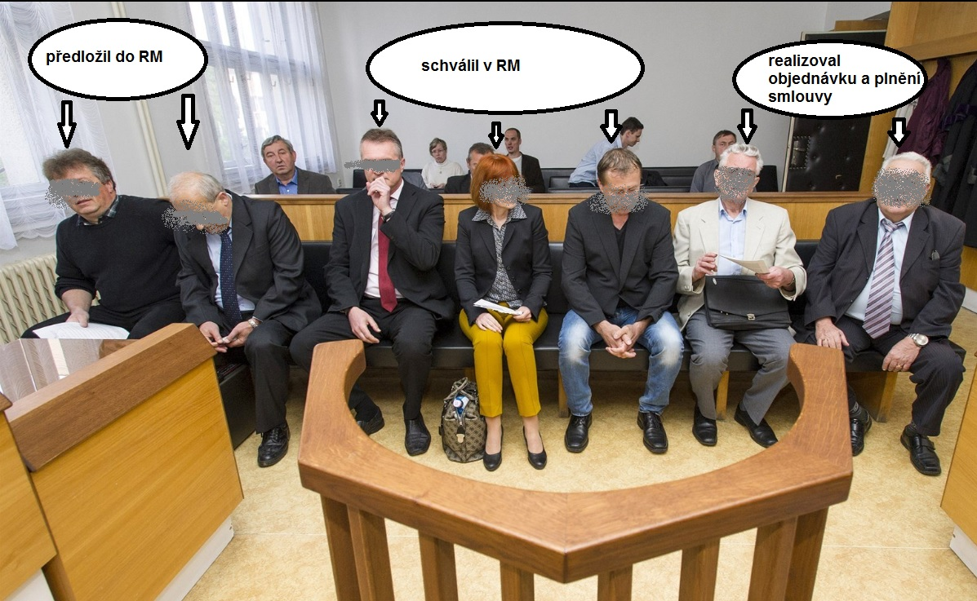
Neznalost zákona neomlouvá

Slide 98
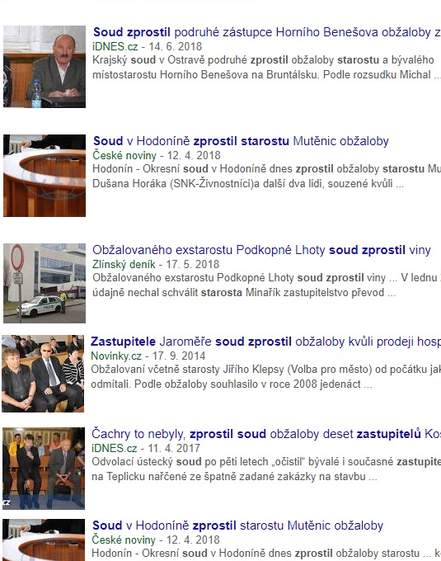
Následky zasedání zastupitelstva zneužití pravomoci úřední osoby porušování povinností při správě cizího majetku maření atd.

Slide 99
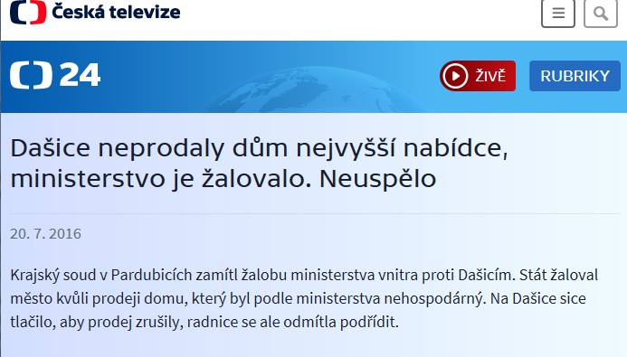
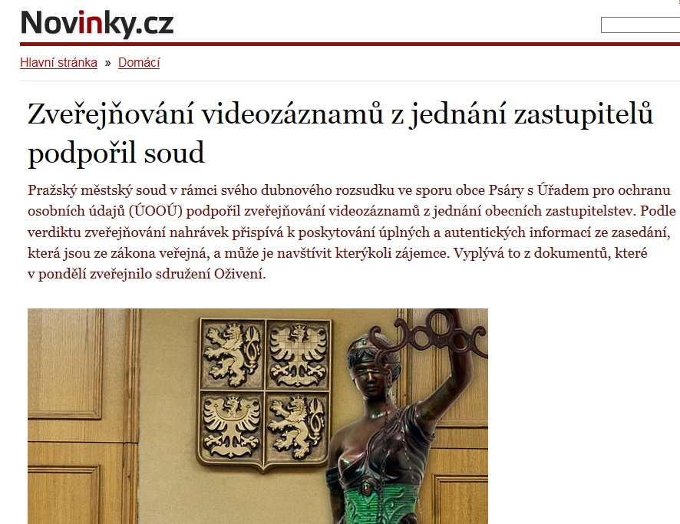
Obce obhájily u soudu
Prodeje majetku napadané MV
Údajné porušení ochrany osobních údajů
sankcionované ÚOOÚ obec vyhrála

Slide 100
Postoloprty – tři roky stíhání pro chybný posudek
Šlo o rozdíly ve znaleckém posudku 50 000,-

Slide 101
Jak na zasedání - Zastupitelstvo nebo Rada?
V novele konečně vyšší částky!
Zastupitelstvo
Rada
koupi i prodeji nemovité věci
daru hmotné nemovité věci jako dárce i obdarovaný
finančním daru nad 20.000,-Kč
směně hmotných nemovitých věcí
právu stavby – převodu i nabytí
zástavě k movité věci nebo právu nad 20.000,-Kč
dotaci – jako poskytovatel nad 50.000,-Kč
dotaci jako příjemce
půjčce a úvěru
založení společnosti, peněžité vklady do společnosti
vzdání se práva a prominutí pohledávky nad 20.000,-Kč
dohoda o splátkách se splatností nad 18 měsíců
postoupení pohledávky nad 20.000,-Kč
rozhodnutí o převzetí dluhu, ručitelského závazku, přistoupení k závazku
vydání komunálních dluhopisů
prodeji nebo nabytí nemovité věci v dražbě
pokud si zastupitelstvo obce rozhodování o těchto majetkoprávních úkonech nevyhradilo a (v případě že není rada, tak pravomoc starosty) rozhoduje o
koupi a prodeji movité věci
daru věcném a finančním do 20.000,-Kč
směně movitých věcí
nájmu, pachtu, výpůjčce, výprose
věcném břemenu – služebnosti
zástavním právu k nemovité věci jako zástavní věřitel
udělení dotace do 50.000,-Kč
dohodě o splátkách do 18 měsíců
postoupení pohledávky do 20.000,-Kč

Slide 102
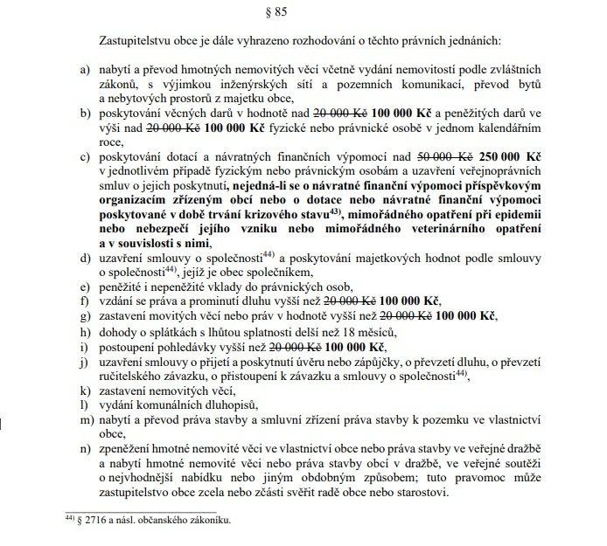
Novela zákonaa o obcích, návrh

Slide 103
Podmínky platného projevu vůle podle zákona o obcích
§ 41 odst. 2 zákona č. 128/2000 Sb. o obcích
„Právní jednání, která vyžadují schválení zastupitelstva obce, popřípadě rady obce, jsou bez tohoto schválení neplatná“
Např. starosta města sám schválí smlouvu…
Důsledek je absolutní neplatnost, kterou nelze zhojit ani zpětným, dodatečným, schválením.
§ 41 odst. 1 zákona č. 128/2000 Sb. o obcích
„Podmiňuje-li tento zákon platnost právního jednání obce předchozím zveřejněním, schválením, nebo souhlasem, opatří se listina o tomto právním jednání doložkou, již bude potvrzeno, že tyto podmínky jsou splněny. Je-li listina touto doložkou obcí opatřena, má se za to, že povinnost předchozího zveřejnění, schválení nebo souhlasu byla splněna.“

Slide 104
Schvalování, podepisování
Smlouvu za obec podepisuje starosta nebo v případě zastupování místostarosta po schválení příslušným orgánem obce. Příslušný orgán obce může pověřit i jiného člena zastupitelstva obce k podpisu smlouvy.
V některých případech mohou být pověřeni i zaměstnanci obce v souladu s organizačním řádem.
Smlouva může být podepsána po vyslovení souhlasu příslušného orgánu obce, jinak je právní jednání neplatné.
Nechce-li obec v budoucnu čelit pochybnostem, je nejlepší schválit celé znění smlouvy. Nemusí být ale schválen celý text smlouvy, stačí, když jsou schváleny podstatné náležitosti smlouvy.

Slide 105
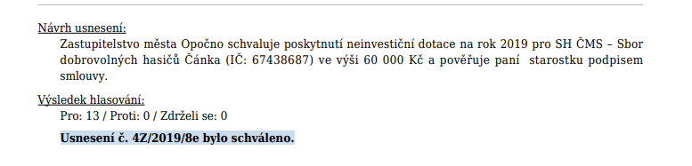
Hloupé, zbytečné, ukazuje neznalost

Slide 106
Další podmínky
Povinnou náležitostí (nejen) smlouvy je doložka o splnění podmínek pro uzavření smlouvy.
Podmiňuje-li zákon platnost právního jednání obce předchozím zveřejněním, schválením nebo souhlasem, opatří se listina o tomto právním jednání doložkou, v níž je potvrzeno splnění podmínek.
Právní jednání, které vyžadují schválení zastupitelstva, popřípadě rady obce, jsou bez tohoto schválení neplatná.

Slide 107
Další podmínky – registr smluv
povinnost zveřejnění smluv v registru mají obce vykonávající rozšířenou působnost. Povinnost nespadá na obce, které rozšířenou působnost nevykonávají.
Uzavřenou smlouvu je nutno zaslat správci registru k uveřejnění bez zbytečného odkladu nejpozději do 30 dnů.
§ 7 odst. 1 zákona o registru smluv: Nebyla-li smlouva, na niž se vztahuje povinnost uveřejnění prostřednictvím registru smluv, uveřejněna prostřednictvím registru smluv ani do tří měsíců ode dne, kdy byla uzavřena, platí, že je zrušena od počátku.

Slide 108
Další povinnosti zveřejňování
Zveřejňovací povinnost smluv pro obce I. a II. typu:
Tyto obce mají povinnost zveřejnit:
Veřejnoprávní smlouvy o poskytnutí dotace ve výši 50.000,-Kč v souladu se zákonem č. 250/2000 Sb. o rozpočtových pravidlech územních rozpočtů do 30 dní od uzavření smlouvy na dobu 3 let na webových stránkách obce.
Veřejnoprávní smlouvy o zajištění výkonu přenesené působnosti po vyslovení souhlasu krajským úřadem, na dobu 15 dní na úřední desce obce.
Smlouvy (o dílo, smlouvy příkazní, kupní smlouvy atd.) v souladu se zákonem č. 134/2016 Sb. o zadávání veřejných zakázek a to od hodnoty veřejné zakázky malého rozsahu min. 500.000,-Kč bez DPH na profilu zadavatele, a to do 15 dní ode dne uzavření smlouvy.
Novela ZoO změnila limity, ale toto zůstává

Slide 109
Majetkoprávní úkony
Záměr obce prodat, směnit, darovat, pronajmout, propachtovat nebo vypůjčit hmotnou nemovitou věc nebo právo stavby anebo je přenechat jako výprosu a záměr obce smluvně zřídit právo stavby k pozemku ve vlastnictví obce obec zveřejní po dobu nejméně 15 dnů před rozhodnutím v příslušném orgánu obce vyvěšením na úřední desce obecního úřadu, aby se k němu mohli zájemci vyjádřit a předložit své nabídky. Záměr může obec též zveřejnit způsobem v místě obvyklým. Pokud obec záměr nezveřejní, je právní jednání neplatné. Nemovitá věc se v záměru označí údaji podle zvláštního zákona platnými ke dni zveřejnění záměru.
netýká se tzv. „krátkodobých pronájmů“ – do 30-ti dnů, pronájmů hrobových míst a pronájmu (výpůjčky) vlastní příspěvkové organizaci;
Majetkoprávní úkony vyhrazené pro ZM - § 85 zákona o obcích (např. nabytí a převod nemovitostí, převod bytů a nebytových prostor, poskytování věcných darů a peněžních darů nad 20 tis. Kč, poskytování dotací nad 50 tis. Kč, zastavení nemovitých věcí apod.)
Úkony vyhrazené pro RM (§ 102 zákona o obcích) – v oblasti majetku – rozhodování o uzavírání nájemních smluv, smluv o výpůjčce (může být svěřeno odboru, příp. PO města)
Podmiňuje-li zákon platnost právního úkonu předchozím zveřejněním, schválením nebo souhlasem, opatří se listina osvědčující tento právní úkon doložkou (tzv. „schvalovací doložka“)

Slide 110
Jak plnit všechny povinnosti
Nastavením procesů
Vytvořit standard dokumentů – do smluv trvat na vlastním stejném znění doložky, ustanovení o registru atd.
Kvalifikovaní zaměstnanci
Prevence a následná kontrola

Slide 111
Zákon o obcích
43 x novelizován …

Slide 112
Lhůty v zákoně o obcích
Do 2 dnů,
7 dnů před…, do 7 dnů po…,
do 10 dnů,
do 15 dnů před/po/po dobu,
do 21 dnů,
do 30 dnů,
do 60 dnů,
do 85 dnů před…,
do 1 roku
do 15. ledna, do 30.června
neprodleně
bezodkladně
ve stanovené lhůtě
k počátku kalendářního roku

Slide 113
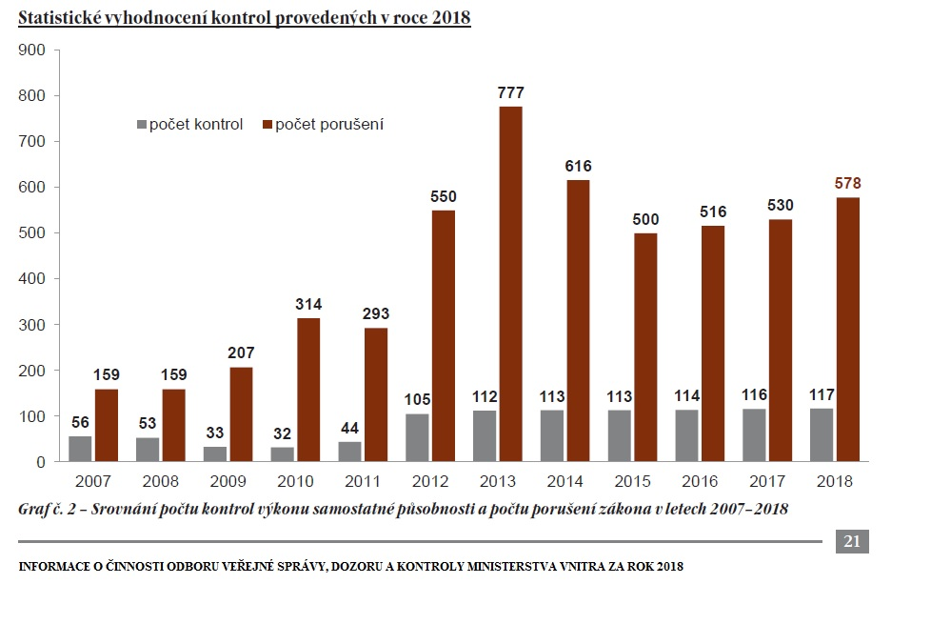

Slide 114

Co je vyžadováno ke kontrole?
Téměř vše

Slide 115
Jak se dopracovat k dobrému výsledku

Slide 116
Hlavní porušení zákona o obcích
Podle výsledků kontrol MV za posledních deset let

Slide 117
Zákon o obcích
§ 16 odst. 2 písm. c) - porušení práva občana - neumožnění vyjádřit se na zasedání zastupitelstva obce
§ 16 odst. 2 písm. e) - porušení práva občana - neumožnění nahlížet do dokumentů obce
§ 16 odst. 2 písm. f) - porušení práva občana - neprojednání záležitosti v souladu se zákonem o obcích
§ 16 odst. 2 písm. g) - porušení práva občana - nevyřízení záležitosti v souladu se zákonem o obcích
§ 17 obec upřela občanu vlastnícímu v obci nemovitost práva, která zákon o obcích zaručuje občanu obce
§ 39 odst. 1 - nakládání s nemovitým majetkem obce
§ 41 - doložka o plnění podmínky zveřejnění, schválení, nebo souhlasu příslušného orgánu obce
§ 43 - neprojednání závěrečného účtu a zprávy o přezkoumání hospodaření na zasedání ZO do 30. 6.
INFORMACE O ČINNOSTI ODBORU VEŘEJNÉ SPRÁVY, DOZORU A KONTROLY MINISTERSTVA VNITRA ZA ROK 2018, MV 2019

Slide 118
§ 82 - naplňování práv člena ZO - neposkytnutí požadovaných informací ve lhůtě nebo vůbec
§ 84 odst. 2 - překročení kompetence ZO nad rámec vyhrazené působnosti ZO vymezené zákonem o obcích
§ 84 odst. 4 - vyhrazení působnosti ZO nad rámec vymezený zákonem o obcích
§ 85 - nevyužití pravomocí ZO k majetkoprávním úkonům taxativně vymezeným zákonem o obcích
§ 87 - neplatnost usnesení, rozhodnutí, volby pro nízký počet přítomných členů ZO
§ 90 - pravomoci ZO v případě poklesu členů ZO o více než polovinu, popřípadě pod 5
§ 92 odst. 1 - zasedání ZO se nesešlo nejméně jednou za tři měsíce
§ 92 odst. 2 - nesplnění povinnosti místostarostou svolat zasedání ZO, když tak neučinil starosta
§ 92 odst. 3 - jednání ZO i přes nepřítomnost nadpoloviční většiny všech členů ZO
§ 93 odst. 1 - obec nezveřejnila vůbec nebo po stanovenou dobu informaci o konání zasedání ZO
93 odst. 3 - jednání ZO se konalo jako neveřejné - princip veřejnosti zasedání ZO
§ 93 odst. 4 - na zasedání ZO nebylo umožněno vystoupit osobám, jimž toto právo zaručuje zákon o obcích
§ 94 odst. 1 - členovi ZO, členovi rady obce a členovi výboru ZO bylo odepřeno právo na předložení návrhu k zařazení na pořad jednání ZO
§ 94 odst. 2 - o zařazení návrhů na pořad jednání ZO přednesených v průběhu probíhajícího zasedání ZO nerozhodlo ZO
§ 95 odst. 1 - vady v zápisech ze zasedání ZO - chybějící podpisy, neuveden počet členů ZO, schválený pořad jednání, průběh a výsledek hlasování

Slide 119
§ 95 odst. 2 - zápis ze zasedání ZO nebyl pořízen do 10 dnů po skončení zasedání, o námitkách člena ZO nerozhodlo nejbližší zasedání ZO
§ 96 - obec nevydala jednací řád ZO
§ 97 - obec nezajišťuje informování občanů o činnosti orgánů obce v rozsahu stanoveném zákonem o obcích
§ 99 odst. 3 - počet členů RO a jejich struktura neodpovídá vymezení danému zákonem o obcích
§ 99 odst. 4 - starosta (místostarosta) zůstal členem RO i poté, co byl odvolán ze své funkce
§ 100 odst. 1 - ZO nedoplnilo počet členů RO po jeho poklesu na zákonem stanovený minimální počet 5 členů
§ 100 odst. 2 - RO neukončila činnost, i když počet členů ZO poklesl pod 11 a nebyl doplněn z řad náhradníků
§ 100 odst. 3 - RO ukončila činnost v rozporu s podmínkami uvedenými v cit. ustanovení zákona o obcích
§ 101 odst. 2 - RO rozhodovala (přijala usnesení), i když nebyla přítomna nadpoloviční většina členů RO
§ 101 odst. 3 - RO nepořídila ze své schůze zápis, resp. zápis nesplňoval náležitosti stanovené zákonem o obcích
§ 101 odst. 4 - RO nevydala jednací řád RO
§ 102 odst. 2 - RO překročila rozsah působnosti vymezený RO zákonem o obcích
§ 102 odst. 3 - RO svěřila starostovi (obecnímu úřadu) rozhodování ve věcech, u nichž to zákon o obcích vylučuje
§ 102 odst. 4 - starosta vykonával pravomoc RO nad rámec uvedeného ustanovení zákona o obcích
§ 103 odst. 4,5 - starosta nesplnil některou z povinností stanovenou zákonem o obcích (nesvolal zasedání ZO nebo RO, nepodepsal zápis z jednání ZO nebo zápis ze schůze RO)

Slide 120
§ 104 odst. 1 - zastupování starosty obce, svěření úkolů místostarostům
§ 117 odst. 2 - ZO v rozporu se zákonem o obcích nezřídilo finanční (kontrolní) výbor ZO
§ 117 odst. 3 - ZO nezřídilo výbor pro národnostní menšiny, přestože územním obvodu obce žije víc než 10 % občanů hlásících se k jiné než české národnosti
§ 117 odst. 4 - v rozporu se zákonem o obcích nebyl předsedou výboru ZO člen ZO
§ 118 odst. 1 - zásah do kompetence ZO vůči výborům
§ 118 odst. 2 - počet členů výboru nebyl lichý; usnesení výboru nebyla podepsána předsedou výboru
§ 118 odst. 3 - s usnesením výboru nevyslovila souhlas nadpoloviční většina členů ZO
§ 119 odst. 1 - členem finančního (kontrolního) výboru byl starosta (místostarosta, tajemník, jiná osoba zabezpečující rozpočtové a účetní práce)
§ 119 odst. 2/3 – finanční/kontrolní výbor neplnil (překračoval) povinnosti vymezené mu zákonem o obcích
§ 119 odst. 4 - zápis z kontrol provedených finančním (kontrolním) výborem nesplňoval náležitosti dané zákonem o obcích
§ 119 odst. 5 - finanční (kontrolní) výbor nepřiložil k zápisu z kontroly vyjádření orgánu (zaměstnance), jehož činnosti se kontrola týkala
§ 120 odst. 1 - zřízení osadního výboru
§ 129a odst. 2 - starosta neseznámil ZO s výsledky kontroly výkonu samostatné působnosti, případně neinformoval občany o jednání v této věci v souladu se zákonem o obcích
Správní řád
§ 26 správního řádu – úřední deska + způsob umožňující dálkový přístup

Slide 121
Zasedání zastupitelstva
Opakování a další informace

Slide 122
Zasedání zastupitelstva
§ 92
(1) Zastupitelstvo obce se schází podle potřeby, nejméně však jedenkrát za 3 měsíce. Zasedání zastupitelstva obce se konají v územním obvodu obce. Zasedání zastupitelstva obce svolává a zpravidla řídí starosta. Starosta je povinen svolat zasedání zastupitelstva obce, požádá-li o to alespoň jedna třetina členů zastupitelstva obce, nebo hejtman kraje. Zasedání zastupitelstva obce se koná nejpozději do 21 dnů ode dne, kdy žádost byla doručena obecnímu úřadu.
(2) Nesvolá-li starosta zasedání zastupitelstva obce podle odstavce 1, učiní tak místostarosta, popřípadě jiný člen zastupitelstva obce.
(3) Zastupitelstvo obce je schopno se usnášet, je-li přítomna nadpoloviční většina všech jeho členů. Jestliže při zahájení jednání zastupitelstva obce nebo v jeho průběhu není přítomna nadpoloviční většina všech členů zastupitelstva obce, ukončí předsedající zasedání zastupitelstva obce. Do 15 21 dnů se koná jeho náhradní zasedání. Svolá se postupem podle odstavce 1 nebo 2.
A pozor: § 89
(1) Nesejde-li se zastupitelstvo obce po dobu delší než 6 měsíců tak, aby bylo schopno se usnášet, Ministerstvo vnitra je rozpustí. Proti tomuto rozhodnutí může obec podat žalobu k soudu. Do lhůty podle věty první se nezapočítává doba, po niž se na území obce vztahuje krizový stav, mimořádné opatření při epidemii nebo nebezpečí jejího vzniku nebo mimořádné veterinární opatření

Slide 123
Svolání zasedání zastupitelstva
§ 93
(1) Obecní úřad informuje o místě, době a navrženém programu připravovaného zasedání zastupitelstva obce. Informaci vyvěsí na úřední desce obecního úřadu alespoň 7 dní před zasedáním zastupitelstva obce; kromě toho může informaci uveřejnit způsobem v místě obvyklým.
(2) Je-li nezbytné konat zasedání zastupitelstva obce v souvislosti s řešením mimořádné události podle zákona o integrovaném záchranném systému, k zabránění jejího vzniku nebo k odstraňování jejích následků, anebo jestliže se na území obce vztahuje krizový stav, mimořádné opatření při epidemii nebo nebezpečí jejího vzniku nebo mimořádné veterinární opatření, zveřejní se informace o místě, době a navrženém programu připravovaného zasedání zastupitelstva obce podle odstavce 1 na úřední desce obecního úřadu alespoň po dobu 2 dnů před zasedáním zastupitelstva obce. Záležitosti, které se netýkají řešení situací uvedených ve větě první, mohou být na tomto zasedání projednávány pouze tehdy, jestliže byla informace zveřejněna alespoň 7 dnů před zasedáním zastupitelstva obce.(3) Zasedání zastupitelstva obce je veřejné.
(4) Požádá-li na zasedání zastupitelstva obce o slovo člen vlády nebo jím určený zástupce, senátor, poslanec, nebo zástupce orgánů kraje, musí mu být uděleno.

Slide 124
§ 93 odst. 1 Obecní úřad informuje o místě, době a navrženém programu připravovaného zasedání zastupitelstva obce. Informaci vyvěsí na úřední desce obecního úřadu alespoň 7 dní před zasedáním zastupitelstva obce; kromě toho může informaci uveřejnit způsobem v místě obvyklým.
Odst. 2 V době vyhlášení krizového stavu podle jiného právního předpisu se informace o místě, době a navrženém programu připravovaného zasedání zastupitelstva obce podle odstavce 1 zveřejní na úřední desce obecního úřadu alespoň po dobu 2 dnů před zasedáním zastupitelstva obce; záležitosti, které se netýkají vyhlášeného krizového stavu, mohou být na tomto zasedání projednávány pouze tehdy, jestliže byla informace zveřejněna nejméně 7 dnů před zasedáním zastupitelstva obce.
odst. 3 Zasedání zastupitelstva obce je veřejné.
Odst. 4 Požádá-li na zasedání zastupitelstva obce o slovo člen vlády nebo jím určený zástupce, senátor, poslanec, nebo zástupce orgánů kraje, musí mu být uděleno.
§ 94 odst. 1 Právo předkládat návrhy k zařazení na pořad jednání připravovaného zasedání zastupitelstva obce mají jeho členové, rada obce a výbory.
odst. 2 O zařazení návrhů přednesených v průběhu zasedání zastupitelstva obce na program jeho jednání rozhodne zastupitelstvo obce.
§ 95 odst. 1 O průběhu zasedání zastupitelstva obce se pořizuje zápis, který podepisuje starosta nebo místostarosta a určení ověřovatelé. V zápise se vždy uvede počet přítomných členů zastupitelstva obce, schválený pořad jednání zastupitelstva obce, průběh a výsledek hlasování a přijatá usnesení.
odst. 2 Zápis, který je nutno pořídit do 10 dnů (od 1.1.2024 15 dnů!)po skončení zasedání, musí být uložen na obecním úřadu k nahlédnutí. O námitkách člena zastupitelstva obce proti zápisu rozhodne nejbližší zasedání zastupitelstva obce.

Slide 125
Prezenční listina přítomných zastupitelů?
§ 95 odst. 1 zák. o obcích: O průběhu zasedání zastupitelstva obce se pořizuje zápis, který podepisuje starosta nebo místostarosta a určení ověřovatelé. V zápise se vždy uvede počet přítomných členů zastupitelstva obce, schválený pořad jednání zastupitelstva obce, průběh a výsledek hlasování a přijatá usnesení.
Zákon nevyžaduje, ale prezenční listinu zdůvodníte, může se hodit.
MV dříve doporučovalo prezenční listinu i pro veřejnost se jmény a příp. podpisem zástupců veřejnosti (Metodické doporučení č.9), ale bylo by problematické i před účinností GDPR.

Slide 126
§ 93 odst. 3
Zasedání zastupitelstva obce je veřejné.
- účastnit se může kdokoli, nejen občané obce
Dobré pro přenosy ze zasedání z hlediska GDPR
Obhájíte i záznam

Slide 127
Zápis ze zasedání
§ 95 odst. 1 zák. o obcích: O průběhu zasedání zastupitelstva obce se pořizuje zápis,
  který podepisuje starosta nebo místostarosta
  a určení ověřovatelé.
V zápise se vždy uvede
  počet přítomných členů zastupitelstva obce,
  schválený pořad jednání zastupitelstva obce,
  průběh a výsledek hlasování
  a přijatá usnesení.

Slide 128
Usnášeníschopné zastupitelstvo
§ 92 odst. 3: Zastupitelstvo obce je schopno se usnášet, je-li přítomna nadpoloviční většina všech jeho členů.
Jestliže při zahájení jednání zastupitelstva obce nebo v jeho průběhu není přítomna nadpoloviční většina všech členů zastupitelstva obce, ukončí předsedající zasedání zastupitelstva obce.
Do 15 21 dnů se koná jeho náhradní zasedání. Svolá se postupem podle odstavce 1 nebo 2.
ohlídejte aby nezahajovali, pokud má ještě někdo dorazit a není-li nadpoloviční většina
Zapisujte nepřítomnost v průběhu zasedání
Pozor, aby zastupitelé odchodem na WC nebo na cigaretu nepřišli o nadpoloviční většinu.
Může to působit směšně, ale opozice nespí.

Slide 129
Přestávky, přerušení zasedání
Je možné zasedání zastupitelstva obce přerušit na 1 den a více?
Přerušení zasedání je přípustné za zachování podmínky veřejnosti zasedání. Měla by být zveřejněna informace o tom, že došlo k přerušení (analogie s ustanovením § 93 odst. 1 zákona o obcích). Nebude zjevně možné trvat na zveřejnění informace po dobu 7 dní předem – pokud ovšem nebude zasedání přerušeno na dobu 7 dní či více. Jestliže by se jednalo o přerušení do druhého dne, měla by obec dle místních podmínek vyvinout maximální snahu sdělit tuto skutečnost občanům všemi dostupnými prostředky (SMS, e-mail a internet, místní rozhlas atp.). Je také možné zakomponovat „mechanismus“ pro přerušení zasedání přímo do jednacího řádu. Pokud by jednání trvalo například po 22. hodině, automaticky se zasedání přerušuje do druhé dne. Zároveň by měl jednací řád dávat možnost zastupitelstvu obce hlasováním rozhodnout o pokračování („dokončení“) programu zasedání ještě týž den.

Slide 130

práva občanů, další veřejnost, novináři, aktivisté na zasedání atd., možnosti omezení obstrukčních občanů nebo zastupitelů
Na zasedání může přijít kdokoli
Nejen občané a majitelé nemovitostí
Každý může natáčet/nahrávat
Novináři mohou přijít kdykoli
Narušování ale nemusíte tolerovat
Problém – PČR neví co s tím
Je vhodné upravit jednacím řádu omezení délky nebo opakování příspěvků

Slide 131
Schválený pořad jednání
V zápise musí být uveden, nestačí uvést, že zastupitelstvo schvaluje vyvěšený program zasedání.
Musí být uveden návrh, pak schváleny případné změny a doplnění a v zápise uvést celé nové znění.

Slide 132
Nadpoloviční většina přítomných x nadpoloviční většina všech zastupitelů
K platnému usnesení je potřeba nadpoloviční většina všech zastupitelů
  5 zastupitelů – vždy musí hlasovat alespoň 3
  7 zastupitelů – vždy musí hlasovat nejméně 4
  15 zastupitelů, vždy musí hlasovat pro alespoň 8
  21 zastupitelů – vždy musí hlasovat pro alespoň 11
  Pozor na nadbytečné zdržení se hlasování, může nastat patová situace.

Slide 134
Zdržení se hlasování/nehlasování
Není povinné, nemusí se zdržet, zastupitel musí ale upozornit
zákon o střetu zájmů (§ 8 zákona č. 159/2006 Sb., o střetu zájmů) a zákon o obcích (§ 83 odst. 2) povinnost zastupitele před hlasováním svůj možný střet zájmů oznámit.
Zákon o obcích § 83 odst. 2 Člen zastupitelstva obce, u něhož skutečnosti nasvědčují, že by jeho podíl na projednávání a rozhodování určité záležitosti v orgánech obce mohl znamenat výhodu nebo škodu pro něj samotného nebo osobu blízkou, pro fyzickou nebo právnickou osobu, kterou zastupuje na základě zákona nebo plné moci (střet zájmů), je povinen sdělit tuto skutečnost před zahájením jednání orgánu obce, který má danou záležitost projednávat.
V jednacích řádech často řešeno chybně!

Slide 135
§ 8 zák. o střetu zájmů Oznámení o osobním zájmu
(1) Veřejný funkcionář je povinen při jednání …orgánu územního samosprávného celku nebo orgánu právnické osoby vzniklé ze zákona, ve kterém vystoupí v rozpravě, předloží návrh nebo je oprávněn hlasovat, oznámit svůj poměr k projednávané věci, jestliže se zřetelem k výsledku projednání věci by mu mohla vzniknout osobní výhoda nebo újma anebo má-li na věci jiný osobní zájem; to neplatí, jde-li jinak o prospěch nebo zájem obecně zřejmý ve vztahu k neomezenému okruhu adresátů.
(2) Oznámení podle odstavce 1 podává příslušný veřejný funkcionář ústně v průběhu jednání, nejpozději však před tím, než orgán přistoupí k hlasování; oznámení je vždy součástí zápisu z jednání.

Slide 136

Musí být stanoven lichý počet členů zastupitelstva?

Slide 137
Ne, zákon toto stanovuje pouze u rady a výborů
§ 67 Zastupitelstvo obce je složeno z členů zastupitelstva obce, jejichž počet na každé volební období stanoví v souladu s tímto zákonem zastupitelstvo obce nejpozději do 85 dnů přede dnem voleb do zastupitelstev v obcích.
§ 68 (1) Zastupitelstvo obce při stanovení počtu členů zastupitelstva obce přihlédne zejména k počtu obyvatel a velikosti územního obvodu. Počet členů stanoví tak, aby zastupitelstvo obce mělo v obci, městysu, městě, městském obvodu, městské části
  do 500 obyvatel 5 až 15 členů
  nad 500 do 3 000 obyvatel 7 až 15 členů
  nad 3 000 do 10 000 obyvatel 11 až 25 členů
  nad 10 000 do 50 000 obyvatel 15 až 35 členů
  nad 50 000 do 150 000 obyvatel 25 až 45 členů
  nad 150 000 obyvatel 35 až 55 členů.

Slide 138
Používání správných formulací zde odpovídá zákonu o obcích
Zastupitelstvo obce
schvaluje rozpočet obce dle ust. § 84 odst. 2 písm. b) zákona o obcích.
zřizuje, příp. zrušuje výbor a volí, případně odvolává předsedu výboru zastupitelstva obce a volí, případně odvolává členy výboru zastupitelstva obce dle ust. § 84 odst. 2 písm. l) zákona o obcích.
rozhoduje o vyhlášení místního referenda podle ust. § 84 odst. 2 písm. i) zákona o obcích.
deleguje zástupce obce na valnou hromadu podle ust. § 84 odst. 2 písm. f ) zákona o obcích
navrhuje změnu katastrálního území uvnitř obce podle ust. § 84 odst. 2 písm. j) zákona o obcích.
vydává Obecně závaznou vyhlášku obce č. ..... podle ust. § 84 odst. 2 písm. h) zákona o obcích.
určuje funkce, pro které budou členové zastupitelstva obce uvolněni podle ust. § 84 odst. 2 písm. k) zákona o obcích.
volí, příp. odvolává starostu obce ........., místostarostu obce ......... a členy rady obce ........... a stanovuje počet členů rady obce ....... a současně stanovuje počet dlouhodobě uvolněných členů zastupitelstva obce podle ust. § 84 odst. 2 písm. m) zákona o obcích.
stanovuje výši odměn neuvolněným členům zastupitelstva obce ........., a to ode dne …… podle ust. § 84 odst. 2 písm. n) ve spojení s ust. § 77 odst. 2 zákona o obcích.

Slide 139
Co když je hlasováno, ale v zápise se opomene zapsat, co když chybí podpisy atd.
§ 87 K platnému usnesení zastupitelstva obce, rozhodnutí nebo volbě je třeba souhlasu nadpoloviční většiny všech členů zastupitelstva obce, nestanoví-li zvláštní právní předpis jinak
I nezapsaná usnesení jsou platná, ale jak je prokážete?

Slide 140
Návrh usnesení nebyl schválen, je v takovém případě přijato usnesení opačného významu?
Pokud pro přijetí usnesení nehlasuje nadpoloviční většina, pak nedochází k přijetí usnesení, a to ani usnesení opačného významu, tzn., že nevzniká žádné usnesení, a to ani za předpokladu, že by např. proti přijetí usnesení hlasoval nadpoloviční počet všech členů RM/ZM. Nelze ani upravovat znění navrženého usnesení dle výsledku hlasování (např. návrh usnesení „Rada obce jmenuje…“ v případě neschválení nelze zaměnit za „Rada obce nejmenuje…“ apod.). Je nutné vždy uvádět usnesení tak jak bylo navrženo, s uvedením průběhu a výsledku hlasování a případným konstatováním, že usnesení nebylo přijato. Má-li být smyslem usnesení vyjádření nesouhlasu rady obce s danou záležitostí, je nutno, aby byl jako negativní formulován již přímo návrh usnesení („Rada obce/ZM nesouhlasí… Rada obce zamítá… Rada obce neuděluje…“ apod.).

Slide 141
Neschvalovat v závěru souhrn usnesení!
budu hlasovat pro usnesení č. 1, zdržím se u usnesení č. 2-6 a budu proti u usnesení č. 7 a nepřítomný u usnesení č. 8
jak bych mohl hlasovat pro souhrn usnesení č. 1-8?
Jde o nesmyslný ale přetrvávající relikt.

Slide 142
V závěru schůze rady obce/zasedání zastupitelstva se rekapitulují znovu přijatá usnesení a o tomto souhrnném seznamu usnesení je znovu hlasováno. Je takový postup v pořádku?
Takový postup lze považovat za zásadně nesprávný. Dochází tak k dvojímu hlasování o stejných věcech, které by mohlo vyústit až ve zpochybnění takto přijatých usnesení. V takovém případě se nelze vypořádat se situacemi, kdy v průběh schůze rady obce se může měnit počet přítomných členů rady obce a v závěru by tak hlasoval jiný počet členů rady obce než o jednotlivých usneseních. Zároveň by takové hlasování bylo zmatečné, neboť každý jednotlivý člen zastupitelstva obce by tak jedním hlasováním měl „odsouhlasit“ několik souhlasů, několik nesouhlasů, několik zdržení se hlasování, a přitom každý jinak. Je nutné podotknout, že usnesení jsou přijata okamžikem ukončení hlasování o konkrétním návrhu.
Praxi dvojího schvalování přijímaných usnesení je nutno považovat za nepřijatelnou.
Metodický materiál OVSDK MV č. 12

Slide 143

Ne všude se se zasedáním stresují

Slide 144
Prevence případných komplikací: v případě nutnosti – tajné hlasování
Rada
Zastupitelstvo

Slide 145

Ale pozor – nelze zjistit kdo schválil, ale může odnést předkladatel doporučující schválení bodu, nebo celá rada doporučující na zastupitelstvu schválit
Tajemník, vedoucí odboru, všichni radní

Slide 146
Tajné hlasování – je možné?
Návod MV
Je vhodné dodat, že požadavku veřejnosti zasedání zastupitelstva obce neodporuje, pokud zastupitelstvo z legitimních důvodů v některých případech přistoupí k tzv. tajnému hlasování. Zákon o obcích totiž předpokládá, že některé procedurální otázky budou upraveny v jednacím řádu zastupitelstva obce (§ 96) a otázku způsobu hlasování lze právě za takovou procedurální otázku považovat. V každém případě nebude takový způsob odporovat § 95 odst. 1 zákona o obcích, který jako minimální požadavek na obsah zápisu stanoví povinnost uvést výsledek hlasování, aniž by bylo nutné jmenovitě identifikovat, jak kteří členové zastupitelstva hlasovali. Požadavek veřejnosti je přitom nutné spatřovat dominantně v účasti občanů na zasedání zastupitelstva, přičemž tento požadavek nemusí být tajným hlasováním narušen. To, že tajného hlasování může být v konkrétním případě zneužito ke snižování odpovědnosti členů zastupitelstva obce za přijatá rozhodnutí, je otázkou politické odpovědnosti členů zastupitelstva, nikoli důvodem pro konstatování nezákonnosti.
JUDr. Adam Furek, Ministerstvo vnitra, Veřejná správa 6/2008 Zásada veřejnosti zasedání zastupitelstva obce - Praktické problémy
https://www.mvcr.cz/clanek/zasada-verejnosti-zasedani-zastupitelstva-obce-prakticke-problemy.aspx
Ministerstvo vnitra problematiku tajného hlasování řeší dále také v Metodickém doporučení k činnosti územních samosprávných celků věnovaném jednacím řádům zastupitelstev obcí, kde na str. 14-15 uvádí, že úprava tajného hlasování je „problematická, ale přípustná“. Podle ministerstva je „obecná forma hlasování veřejná, zastupitelstvo obce se nicméně může rozhodnout pro užití formy tajné.“

Slide 147
Jak na funkční tajné hlasování

Slide 148

Lhůta pro pořízení zápisu ze zasedání ZM
Zápis nutno pořídit do 10 (od 1.1. 2024 do 15) dnů po skončení zasedání, musí být uložen na obecním úřadu k nahlédnutí (§ 95 odst. 2)
Nepořízení zápisu včas nezpůsobuje nezákonnost usnesení.

Slide 149
Námitky proti zápisu
§ 95 odst. 2: O námitkách člena zastupitelstva obce proti zápisu rozhodne nejbližší zasedání zastupitelstva obce.
jde o námitky člena zastupitelstva – občan může namítat co chce, nemusíte zohlednit.
O námitkách rozhodne nejbližší zasedání, nemusí akceptovat, pokud akceptuje, upraví se zápis.

Slide 150
Schůze Rady
§ 101
(1) Rada obce se schází ke svým schůzím podle potřeby, její schůze jsou neveřejné. Rada obce může k jednotlivým bodům svého jednání přizvat dalšího člena zastupitelstva obce a jiné osoby.
(2) Rada obce je schopna se usnášet, je-li přítomna nadpoloviční většina všech jejích členů; k platnému usnesení nebo rozhodnutí je třeba souhlasu nadpoloviční většiny všech jejích členů.
(3) Rada obce pořizuje ze své schůze zápis, který podepisuje starosta spolu s místostarostou nebo jiným radním. V zápise se vždy uvede počet přítomných členů rady obce, schválený pořad schůze rady obce, průběh a výsledek hlasování a přijatá usnesení. Zápis ze schůze rady obce musí být pořízen do 7 10 dnů od jejího konání. O námitkách člena rady obce proti zápisu rozhodne nejbližší schůze rady obce. Zápis ze schůze rady obce musí být uložen u obecního úřadu k nahlédnutí členům zastupitelstva obce.
(4) Rada obce vydá jednací řád, v němž stanoví podrobnosti o jednání rady obce.

Slide 151
Nedoporučuji dělat zvukový záznam z jednání rady

Slide 152
Zápis ze schůze rady
§ 101 odst. 3
Rada obce pořizuje ze své schůze zápis, který podepisuje starosta spolu s místostarostou nebo jiným radním.
  V zápise se vždy uvede počet přítomných členů rady obce,
  schválený pořad schůze rady obce,
  průběh
  a výsledek hlasování
  a přijatá usnesení.

Slide 153
Kompetence Rady - § 102 odst. 2
Radě obce je vyhrazeno
a) zabezpečovat hospodaření obce podle schváleného rozpočtu, provádět rozpočtová opatření v rozsahu stanoveném zastupitelstvem obce,
b) plnit vůči právnickým osobám a organizačním složkám založeným nebo zřízeným zastupitelstvem obce, s výjimkou obecní policie, úkoly zakladatele nebo zřizovatele podle zvláštních předpisů, nejsou-li vyhrazeny zastupitelstvu obce (§ 84 odst. 2),
c) rozhodovat ve věcech obce jako jediného společníka obchodní společnosti,
d) vydávat nařízení obce,
e) projednávat a řešit návrhy, připomínky a podněty předložené jí členy zastupitelstva obce nebo komisemi rady obce,
f) stanovit rozdělení pravomocí v obecním úřadu, zřizovat a zrušovat odbory a oddělení obecního úřadu (§ 109 odst. 2),
g) na návrh tajemníka obecního úřadu jmenovat a odvolávat vedoucí odborů obecního úřadu v souladu se zvláštním zákonem,^{32b})
h) zřizovat a zrušovat podle potřeby, komise rady obce (dále jen "komise"), jmenovat a odvolávat z funkce jejich předsedy a členy,
i) kontrolovat plnění úkolů obecním úřadem a komisemi v oblasti samostatné působnosti obce,
j) stanovit celkový počet zaměstnanců obce v obecním úřadu a v organizačních složkách obce,
k) přezkoumávat na základě podnětů opatření přijatá obecním úřadem v samostatné působnosti a komisemi,
l) stanovit pravidla pro přijímání a vyřizování petic a stížností,
m) schvalovat organizační řád obecního úřadu,
n) plnit úkoly stanovené zvláštním zákonem,
o) schvalovat účetní závěrku obcí zřízené příspěvkové organizace sestavenou k rozvahovému dni.
(3) Rada obce zabezpečuje rozhodování ostatních záležitostí patřících do samostatné působnosti obce, pokud nejsou vyhrazeny zastupitelstvu obce nebo pokud si je zastupitelstvo obce nevyhradilo; rada obce může tyto pravomoci zcela nebo zčásti svěřit starostovi nebo obecnímu úřadu; rada obce může svěřit obecní policii zcela nebo zčásti rozhodování o právních jednáních souvisejících s činností obecní policie.
(4) V obcích, kde starosta vykonává pravomoc rady obce (§ 99 odst. 2), je zastupitelstvu obce vyhrazeno též rozhodování ve věcech uvedených v odstavci 2 písm. c), d), f), j), k) a o).

Slide 154
Používání správných formulací
Rada obce schvaluje organizační řád obecního úřadu….
Rada obce zřizuje (zrušuje) stavební komisi a volí (odvolává) předsedu (členy) této komise…
Rada obce rozhoduje ve věci obce jako jediného vlastníka obchodní společnosti…
Rada obce doporučuje zastupitelstvu obce schválit prodej pozemku obce…
Rada obce vydává Nařízení obce č. …
Rada obce svěřuje zcela pravomoc ukládat pokuty ve věcech samostatné působnosti správnímu odboru obecního úřadu…
Rada obce jmenuje (odvolává) vedoucího odboru…
Rada obce stanovuje celkový počet zaměstnanců obce v obecním úřadu a v organizačních složkách obce …

Slide 155
Rada obce projednávanou věc „vzala na vědomí“. Jde v takovém případě o usnesení?
V případě vzetí informace na vědomí je pouze konstatováno seznámení rady obce např. se zápisem z jednání komise rady města, podanou informací např. od starosty apod. V takovém případě se o usnesení nejedná a jde jen o konstatování, že rada obce byla s danou věcí seznámena. V případě, kdy by o „vzetí na vědomí“ bylo hlasováno, jde pouze o formální stvrzení této skutečnosti. Ani v jednom případě se pak nejedná o „rozhodnutí“. Taková formulace by musel z usnesení být jednoznačně patrná a jako o jakémkoliv jiném usnesení o něm musí být hlasováno.
Platí i pro ZM

Slide 156
Kompetence tajemníka
Poradní hlas ZM a RM :
Tajemník obecního úřadu se zúčastňuje zasedání zastupitelstva obce a schůzí rady obce s hlasem poradním
„Tajemník obecního úřadu, jakožto jediná osoba mimo členy zastupitelstva obce a rady obce, a též jako jediný úředník obce, má ze zákona výslovně svěřenu nejen povinnost účastnit se zasedání a schůzí těchto orgánů, ale především právo se jich účastnit s hlasem poradním. Toto právo je nutno vykládat jako právo vyjádřit se ke každému projednávanému bodu (nikoliv pouze jako právo doporučit hlasovat pro či proti), a to ještě předtím, než o něm příslušný orgán obce rozhodne.“
„Účast tajemníka obecního úřadu na schůzích rady obce a jeho právo tzv. poradního hlasu je dána ustanovením § 110 odst. 5 zákona o obcích. Je tedy jeho povinností, nikoliv pouze právem, se chůzí rady obce účastnit. Hlas poradní je nutno chápat jako právo tajemníka obecního úřadu vyjádřit se ke každému projednávanému bodu (ať již formou sdělení vlastního stanoviska, názoru, ale i vyjádření se, zda daný bod – usnesení doporučuje schválit, či nikoliv). Na druhou stranu není nutností, aby tajemník obecního úřadu vyjadřoval povinně svůj hlas poradní ke každému projednávanému bodu, ke každému navrhovanému usnesení, pokud o to sám neprojeví zájem. Hlas poradní se nezapočítává do počtu členů rady, ani do kvora, ani se nezaznamenává do průběhu a výsledku hlasování“.

Slide 157
Tajemník jako statutární orgán zaměstnavatele
„Dle ustanovení § 110 odst. 4 písm. d) zákona o obcích plní tajemník obce úkoly statutárního orgánu zaměstnavatele podle zvláštních právních předpisů vůči zaměstnancům obce zařazeným do obecního úřadu.
Rozdělování úkolů jednotlivým zaměstnancům, ať už vedoucím nebo řadovým referentům, je ze zákona funkcí tajemníka obecního úřadu.
I přes výše uvedené však nelze starostovi obce (jakožto osobě stojící v čele obecního úřadu) kategoricky upřít právo úkolovat konkrétní zaměstnance přímo, tj. bez kooperace s tajemníkem obecního úřadu, toto právo však již nezakládá povinnost přímo úkolovaného zaměstnance starostou uložený úkol splnit a v takovém případě je nutné zadat úkol prostřednictvím tajemníka obecního úřadu.“

Slide 158
Hospodaření obce
§ 38
(1) Majetek obce musí být využíván účelně a hospodárně v souladu s jejími zájmy a úkoly vyplývajícími ze zákonem vymezené působnosti. Obec je povinna pečovat o zachování a rozvoj svého majetku. Porušením povinností stanovených ve větě první a druhé není takové nakládání s majetkem obce, které sleduje jiný důležitý zájem obce, který je řádně odůvodněn. Obec vede účetnictví podle zákona o účetnictví.
(2) Majetek obce musí být chráněn před zničením, poškozením, odcizením nebo zneužitím. S nepotřebným majetkem obec naloží způsoby a za podmínek stanovených zvláštními předpisy, pokud tento zákon nestanoví jinak.
(3) Obec nesmí ručit za závazky fyzických osob a právnických osob vyjma
  a) závazků vyplývajících ze smlouvy o úvěru, jsou-li peněžní prostředky určeny pro investici uskutečňovanou s finanční podporou ze státního rozpočtu, státních fondů nebo národního fondu,
  b) závazků vyplývajících ze smlouvy o úvěru, jsou-li peněžní prostředky určeny pro investici do obcí vlastněných nemovitostí,
  c) těch, jejichž zřizovatelem je obec, kraj nebo stát,
  d) těch, v nichž míra účasti jí samé nebo spolu s jinou obcí nebo obcemi, krajem nebo kraji nebo státem přesahuje 50 %,
  e) bytových družstev,
  f) honebních společenstev.
(4) Právní jednání učiněná v rozporu s ustanovením odstavce 3 jsou neplatná.
(5) Stát neručí za hospodaření a závazky obce, pokud tento závazek nepřevezme stát smluvně.
(6) Obec je povinna chránit svůj majetek před neoprávněnými zásahy a včas uplatňovat právo na náhradu škody a právo na vydání bezdůvodného obohacení.
(7) Obec je povinna trvale sledovat, zda dlužníci včas a řádně plní své závazky, a zabezpečit, aby nedošlo k promlčení nebo zániku z nich vyplývajících práv.

Slide 159
Nakládání s nemovitým majetkem
§ 39
(1) Záměr obce
  prodat,
  směnit,
  darovat,
  pronajmout,
  propachtovat
  nebo vypůjčit hmotnou nemovitou věc nebo právo stavby anebo je přenechat jako výprosu a záměr obce smluvně zřídit právo stavby k pozemku ve vlastnictví obce
  obec zveřejní po dobu nejméně 15 dnů před rozhodnutím v příslušném orgánu obce vyvěšením na úřední desce obecního úřadu, aby se k němu mohli zájemci vyjádřit a předložit své nabídky.
  Záměr může obec též zveřejnit způsobem v místě obvyklým. Pokud obec záměr nezveřejní, je právní jednání neplatné. Nemovitá věc se v záměru označí údaji podle zvláštního zákona platnými ke dni zveřejnění záměru.
(2) Při úplatném převodu majetku se cena sjednává zpravidla ve výši, která je v daném místě a čase obvyklá, nejde-li o cenu regulovanou státem. Odchylka od ceny obvyklé musí být zdůvodněna, jde-li o cenu nižší než obvyklou. Není-li odchylka od ceny obvyklé zdůvodněna, je právní jednání neplatné.
(3) Ustanovení odstavce 1 se nepoužije, jde-li o pronájem bytů nebo hrobových míst anebo o pronájem, pacht nebo výpůjčku majetku obce na dobu kratší než 30 dnů nebo jde-li o pronájem, pacht, výprosu nebo výpůjčku právnické osobě zřízené nebo založené obcí nebo právnické osobě, kterou obec ovládá.

Slide 160
Doložky
§ 41
(1) Podmiňuje-li tento zákon platnost právního jednání obce předchozím zveřejněním, schválením nebo souhlasem, opatří se listina o tomto právním jednání doložkou, jíž bude potvrzeno, že tyto podmínky jsou splněny. Je-li listina touto doložkou obcí opatřena, má se za to, že povinnost předchozího zveřejnění, schválení nebo souhlasu byla splněna.
(2) Právní jednání, která vyžadují schválení zastupitelstva obce, popřípadě rady obce, jsou bez tohoto schválení neplatná.
(3) K neplatnosti právního jednání z důvodů stanovených v odstavci 2 a v § 38 odst. 4 a § 39 odst. 1 a 2 přihlédne soud i bez návrhu.

Slide 161
Práva občanů
Občan obce, který dosáhl věku 18 let, má právo
… c) vyjadřovat na zasedání zastupitelstva obce v souladu s jednacím řádem svá stanoviska k projednávaným věcem,
d) vyjadřovat se k návrhu rozpočtu obce a k závěrečnému účtu obce za uplynulý kalendářní rok, a to buď písemně ve stanovené lhůtě, nebo ústně na zasedání zastupitelstva obce,
e) nahlížet do rozpočtu obce a do závěrečného účtu obce za uplynulý kalendářní rok, do usnesení a zápisů z jednání zastupitelstva obce, do usnesení rady obce, výborů zastupitelstva obce a komisí rady obce a pořizovat si z nich výpisy,
f) požadovat projednání určité záležitosti v oblasti samostatné působnosti radou obce nebo zastupitelstvem obce; je-li žádost podepsána nejméně 0,5 % občanů obce, musí být projednána na jejich zasedání nejpozději do 60 dnů, jde-li o působnost zastupitelstva obce, nejpozději do 90 dnů,
g) podávat orgánům obce návrhy, připomínky a podněty; orgány obce je vyřizují bezodkladně, nejdéle však do 60 dnů, jde-li o působnost zastupitelstva obce, nejpozději do 90 dnů.
(3) Oprávnění uvedená v odstavci 2 písm. c) až g) má i fyzická osoba, která dosáhla věku 18 let a vlastní na území obce nemovitost.

Slide 162
Práva občanů
požadovat projednání určité záležitosti v oblasti samostatné působnosti radou obce nebo zastupitelstvem obce; je-li žádost podepsána nejméně 0,5 % občanů obce, musí být projednána na jejich zasedání nejpozději do 60 dnů, jde-li o působnost zastupitelstva obce, nejpozději do 90 dnů,
běžná žádost – rada nebo zastupitelstvo posoudí zda projedná. Žádost podepsaná 0,5 % se musí projednat vždy
Pozor !
Obec má 400 obyvatel – pak jen 2 podepsaní občané mohou zajistit dostatek programu pro zasedání na roky dopředu.
Pro město se 7000 obyvatel - stačí 35 občanů…
podávat orgánům obce návrhy, připomínky a podněty; orgány obce je vyřizují bezodkladně, nejdéle však do 60 dnů, jde-li o působnost zastupitelstva obce, nejpozději do 90 dnů.
pokud nestíháte vyřídit, ve lhůtě informujte o řešení záležitosti.

Slide 163
Práva občana obce (a vlastníka nemovité věci)
§ 16 odst. 2
Občan obce, který dosáhl věku 18 let a fyzická osoba, která dosáhla věku 18 let a vlastní na území obce nemovitost má právo vyjadřovat na zasedání zastupitelstva obce v souladu s jednacím řádem svá stanoviska k projednávaným věcem,
Vyjadřovat se k projednávaným věcem, nikoli až k projednaným – často chyby se zařazením připomínek k bodům až po schválení.
Pozor na výrazná omezování v jednacím řádu.

Slide 164
Do 31.12.2021
Změny ve vyhlašování vyhlášek
- Sbírka ÚSC
Už jen rok na vložení starých vyhlášek!
Po 1.1.2022

Slide 165
Zákon o obcích zastupitelé - zaměstnanci
§ 82
Člen zastupitelstva obce má při výkonu své funkce právo …
b) vznášet dotazy, připomínky a podněty na radu obce a její jednotlivé členy, na předsedy výborů, na statutární orgány právnických osob, jejichž zakladatelem je obec, a na vedoucí příspěvkových organizací a organizačních složek, které obec založila nebo zřídila; písemnou odpověď musí obdržet do 30 dnů,
c) požadovat od zaměstnanců obce zařazených do obecního úřadu, jakož i od zaměstnanců právnických osob, které obec založila nebo zřídila, informace ve věcech, které souvisejí s výkonem jejich funkce; informace musí být poskytnuta nejpozději do 30 dnů.
** jedna z novel chtěla 15 dnů!

Slide 166
Zákon o obcích
- občané obce
§ 16 odst. 2
Občané obce (od 18 let * ) mají právo
e) nahlížet do rozpočtu obce a do závěrečného účtu obce za uplynulý kalendářní rok, do usnesení a zápisů z jednání zastupitelstva obce, do usnesení rady obce, výborů zastupitelstva obce a komisí rady obce a pořizovat si z nich výpisy,

Slide 167
Nahlížení občanem
Zákon č. 128/2000 Sb., o obcích, § 16/2 písm. e):
„Občan obce(též majitel nemovité věci v obci), který dosáhl věku 18 let, má právo nahlížet a pořizovat si výpisy
    z rozpočtu obce
    závěrečného účtu obce
    usnesení a zápisů z jednání zastupitelstva
    usnesení rady obce, výborů a komisí“
! Plné znění, včetně příloh, bez anonymizace osobních údajů
Nikdo další, pokud obec poskytne dle zák. 106/2000 Sb., pak nutná anonymizace
Pozor – zákon č. 106/1999 naopak není omezen věkem.

Slide 168
Pokud vznikl zvukový záznam – může si jej kdokoli vyžádat podle zákona č. 106/1999 Sb.
Nutno anonymizovat
I anonymizaci lze zpoplatnit, pokud m á obec sazebník dle zák. 106

Slide 169

Jak se
Nenechat zavřít
nechat zavřít

Slide 170


Slide 171
Rizika při činnosti zastupitele a zaměstnance obce
Platí, že neznalost zákona neomlouvá
Zastupitelé odpovídají za způsobenou škodu obdobně jako zaměstnanci
Zastupitelé/ zaměstnanci jsou ze své činnosti rovněž trestně odpovědní
Kterých trestných činů se zastupitel může dopustit
Trestný čin zneužití pravomoci úřední osoby
Zastupitel se dopustí zneužití pravomoci úřední osoby, pokud měl v úmyslu způsobit jinému škodu nebo jinou závažnou újmu a nebo opatřit sobě nebo jinému neoprávněný prospěch:
  -vykonává svou pravomoc způsobem odporujícím jinému právnímu předpisu,
  -překročí svou pravomoc,
  -nesplní povinnost vyplývající z jeho pravomoci.

Slide 172
Kdy vzniká obci škoda?
Nezákonným rozhodnutím nebo nesprávným úředním postupem. Například v těchto případech:
Starosta rozhodl v pravomoci vyhrazené zastupitelstvu obce.
Když je uzavřena nevýhodná smlouva (prodej majetku obce za nevýhodnou cenu).
Zastupitelstvo obce rozhodlo o prodeji nemovitého majetku bez předchozího řádného zveřejnění úmyslu prodeje min. 15 dní před projednáním v zastupitelstvu obce (takové právní jednání je neplatné, jedná se o absolutní neplatnost prodeje a osoba, která měla oprávněný zájem, se může domáhat u obce náhrady škody nebo marně vynaložených nákladů).
Zastupitelstvo obce rozhodlo o prodeji nemovitého majetku ne za cenu v místě a čase obvyklou bez řádného zdůvodnění. Jde-li o cenu nižší než obvyklou a není-li odchylka od ceny obvyklé zdůvodněna, je právní jednání neplatné.
Obec porušila povinnost chránit svůj majetek před neoprávněnými zásahy a včas uplatňovat právo na náhradu škody a právo na vydání bezdůvodného obohacení, tím že nepojistila svůj majetek a došlo ke škodám na majetku.
Obec porušila povinnost trvale sledovat, zda dlužníci včas a řádně plní své závazky, ze strany obce nedošlo k vymáhání pohledávky a tím k promlčení nebo zániku finančního závazku.
Rada obce nerozhodla o úkonu spadajícím do její vyhrazené pravomoci dle § 102 zákona o obcích, nezabezpečovala hospodaření obce dle schváleného rozpočtu, neprováděla rozpočtová opatření v rozsahu stanoveném zastupitelstvem obce.
Když obec porušila zákon č. 134/2016 Sb., o zadávání veřejných zakázek.
Pokud se obec dopustila přestupku:
dle zákona č. 420/2004 Sb., o přezkoumávání hospodaření územních samosprávných celků;
dle zákona č. 250/2000 Sb., o rozpočtových pravidlech územních rozpočtů.
Rozpočtové hospodaření a majetek obcí, IVS, 2019,

Slide 173
Doporučuji také školení
Zákon č. 106/1999 Sb., poskytování informací v praxi obcí a měst
Střet zájmů v praxi obcí a měst
Obecně závazné vyhlášky a Sbírka v praxi
A další zde
https://spmo.cz/vzdelavani

Slide 174
Pozvánka na seminář
- Novela zákona o obcích, odměňování zastupitelů 2024
Vše o novele zákona o obcích
Odměňování po novele v roce 2024 – výpočty, změny
Jako bonus získají účastníci přepočítací tabulku

Slide 175
Pozvánka na školení Hlavní zákonné povinnosti obcí a měst
https://spmo.cz/vzdelavani/hlavni-zakonne-povinnosti-obci-a-mest-23-1-2024/
Pozvánka na školení GDPR, osobní údaje a ochrana oznamovatelů v praxi obcí a měst
https://spmo.cz/vzdelavani/gdpr-a-ochrana-oznamovatelu-v-praxi-obci-a-mest-19-1-2024/

Slide 176
Řeším vaše problémy www.judrstastny.cz www.SOS106.cz
Běžné dotazy, ale i - Problémoví občané
- Problémová opozice
Komplikace se záměry, úřední deskou, interními předpisy obce
VIP - možnost zavolat během zasedání
Kontrola stavu obce, když hrozí kontrola nebo vznikne problém
Komplikovaný žadatel, problém s krajem SOS 1O6 www.SOS106.cz
Velké problémy – aktivisté, referendum, snahy paralyzovat úřady, pokusy rozložit zasedání nebo celé zastupitelstvo/radu

Slide 177
Děkuji za pozornost
JUDr. Jan Šťastný, MPA
stastny@catania.cz
judr.stastny@gmail.com
777 418 512

